Slide 1
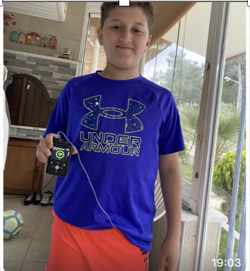
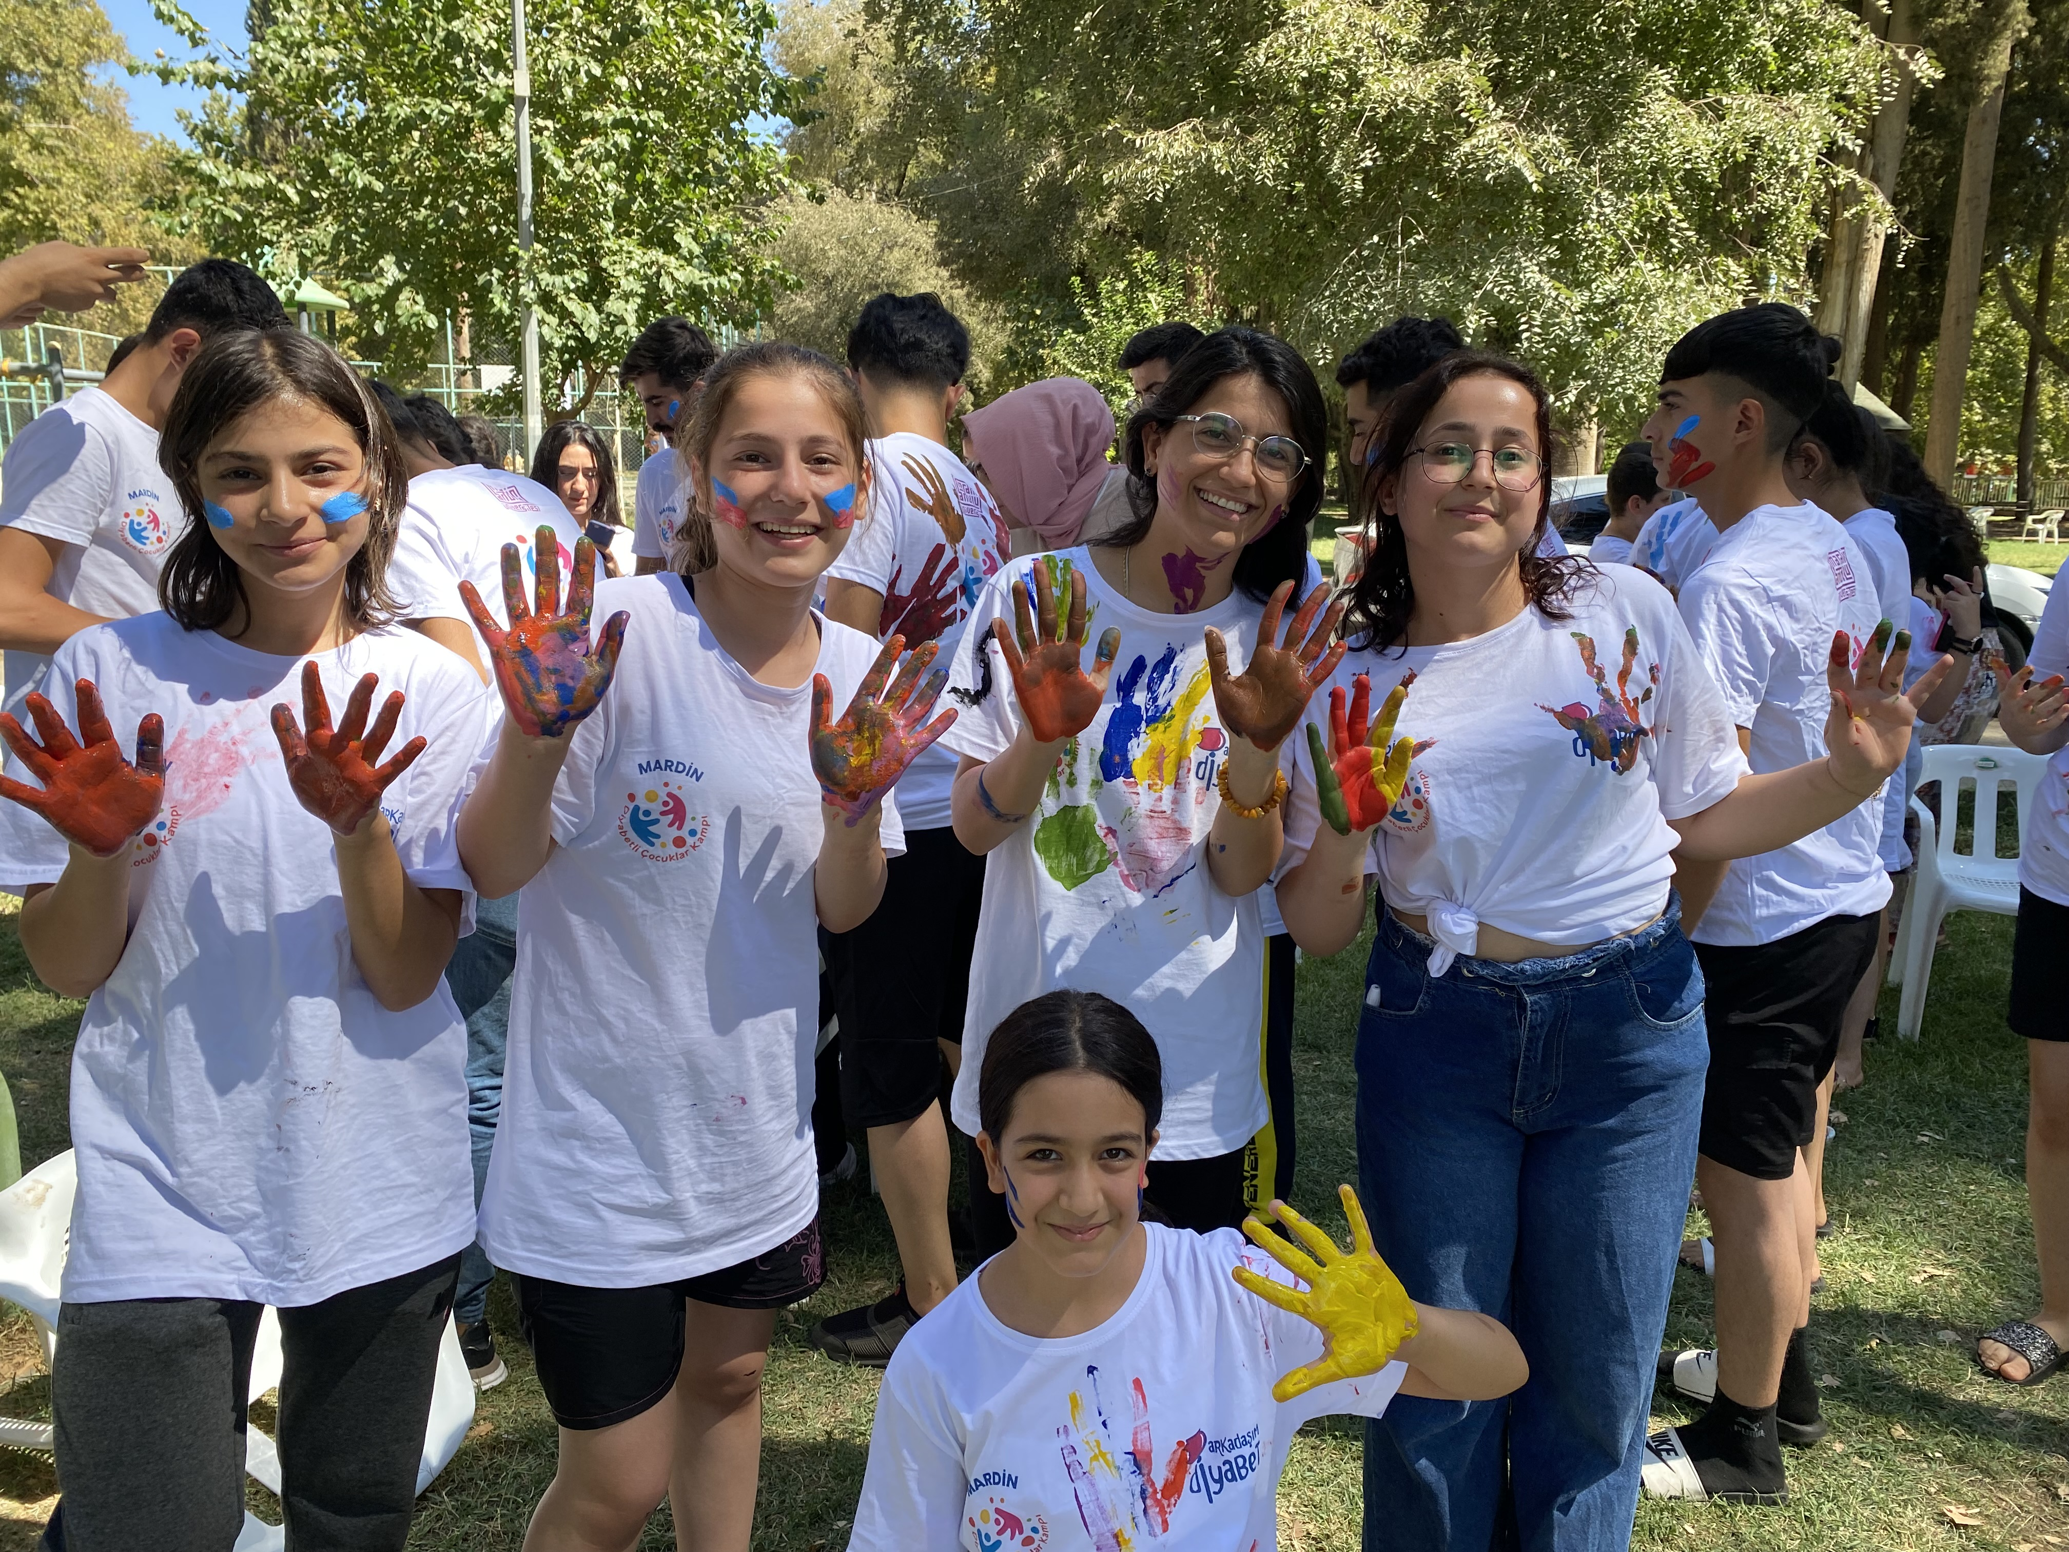
Tip 1 diyabet tedavisinde güncel ihtiyaçlar ve otomatik insülin verme sistemleri
Prof.Dr. Şükrü Hatun
Koç Üniversitesi Tıp Fakültesi
Çocuk Endokrinolojisi ve Diyabet Bilim Dalı

Slide 2
Tip 1 diyabet tedavisinde güncel ihtiyaçlar
HbA1c <% 6.5 olması,
(<7 yaş dahil))
Aralıkta (70-180 mg/dL) olma süresi >% 70,
Dalgalanma katsayısı (CV) <% 36
Uzaktan izlem
İyi bir okul performansı
Hoşlandığı aktivitelere katılım
Diyabetik ketoasidoz olmaması
Kilo kontrolü
Yeme bozukluğu olmaması
Yaşıtlarına benzer yaşam kalitesi
Uzun dönemli komplikasyonların önlenmesi
Şiddetli hipogliseminin hiç yaşanmaması
Hafif hipoglisemilerin yük oluşturmaması
Hipoglisemi korkusundan kurtulma
Yemek sonrası yönetimin kolaylaşması
DİKKAT!
YEME BOZUKLUĞU:
Adolesan kızlar,
kilo takıntısı, insülin dozlarını atlama , HbA1c’nin birden çok yükselmesi vs ile prezentasyon
Ragnar Hanas 2020/ISPAD 2022

Slide 3
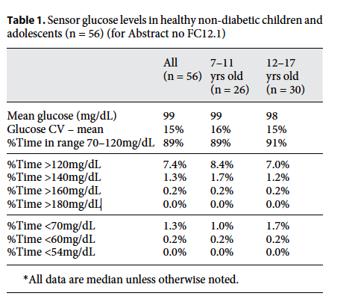
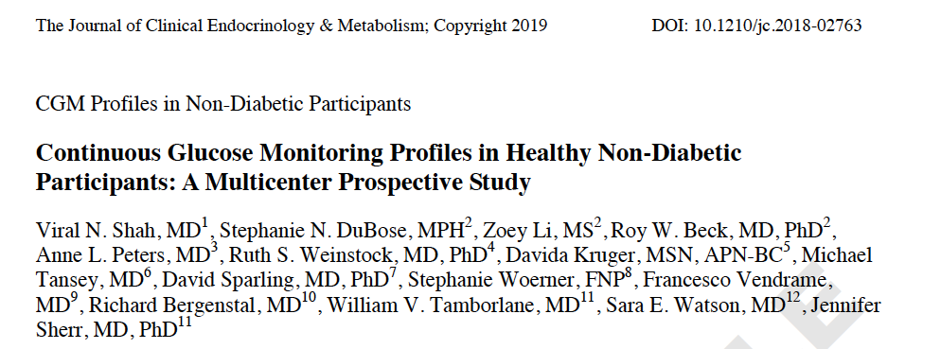
Diyabetli olmayan çocukların sensör glukoz değerleri
Ne kadar bu değerlere yaklaşırsak o kadar başarılıyız..Ufuktaki hedefimiz bu.

Slide 4
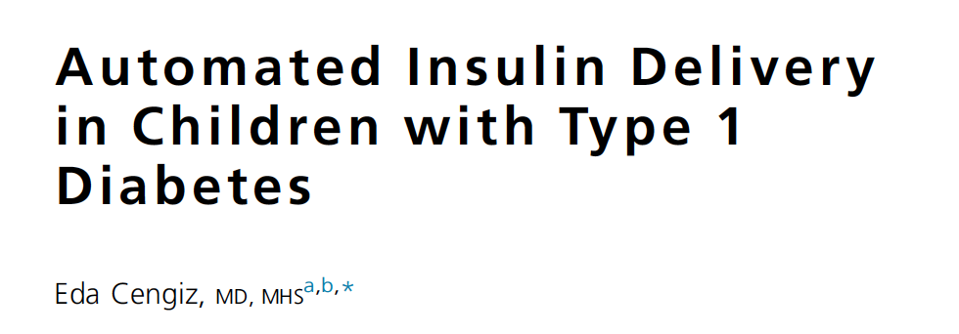
İyi kontrol hedefine ulaşamama nedenleri
Tedavi ile ilgili atalet
(INERTIA)
diyabet ekipleri kadar (%50), diyabetlilerin kendilerinin de içine düştüğü bir durum (%30).
Dinamik diyabet yönetimi yerine, genel geçer davranış kalıpları ile diyabet yönetimi ve bir süre sonra iyi kontrol hedefinden uzaklaşılması.
Rezidüel beta hücre fonksiyon yokluğu
İnsülin tedavisinin fizyolojik olmaması
Tükenmişlik, ailelerin yükünün fazlalığı
Gece saatleri (çocuk ve adolesanlarda şiddetli hipoglisemi ataklarının %50’si uyku periodunda olmaktadır) için hissedilen hipoglisemi korkusu
Güncel olmayan uygulamalar (Gece yüksek glukoz ile yatırılması, >250 mg olmadıkça düzeltme yapılmaması, 3 ana öğüne ek olarak 3 ara öğünün zorunlu olması)
Teknolojiye erişim zorlukları ve eşitsizlikleri
Notes:
Tedavi ile ilgili atalet, diyabet ekipleri kadar, tip 1 diyabetlilerin kendilerinin de içine düştüğü bir durumdur ve bu durum, dinamik diyabet yönetimi yerine, genel geçer davranış kalıpları ile diyabet yönetimine neden olmakta ve bir süre sonra iyi kontrol hedefinden uzaklaşılmaktadır.
Bu korku, çoğunlukla, gece yüksek bir glukoz (>180 mg/dl) ile yatılmasına, özellikle annelerin gece boyunca glukoz ölçümü yapmasına, uykusuzluğa ve erken dönemde “diyabet bakım yorgunluğuna” neden olmaktadır.

Slide 5
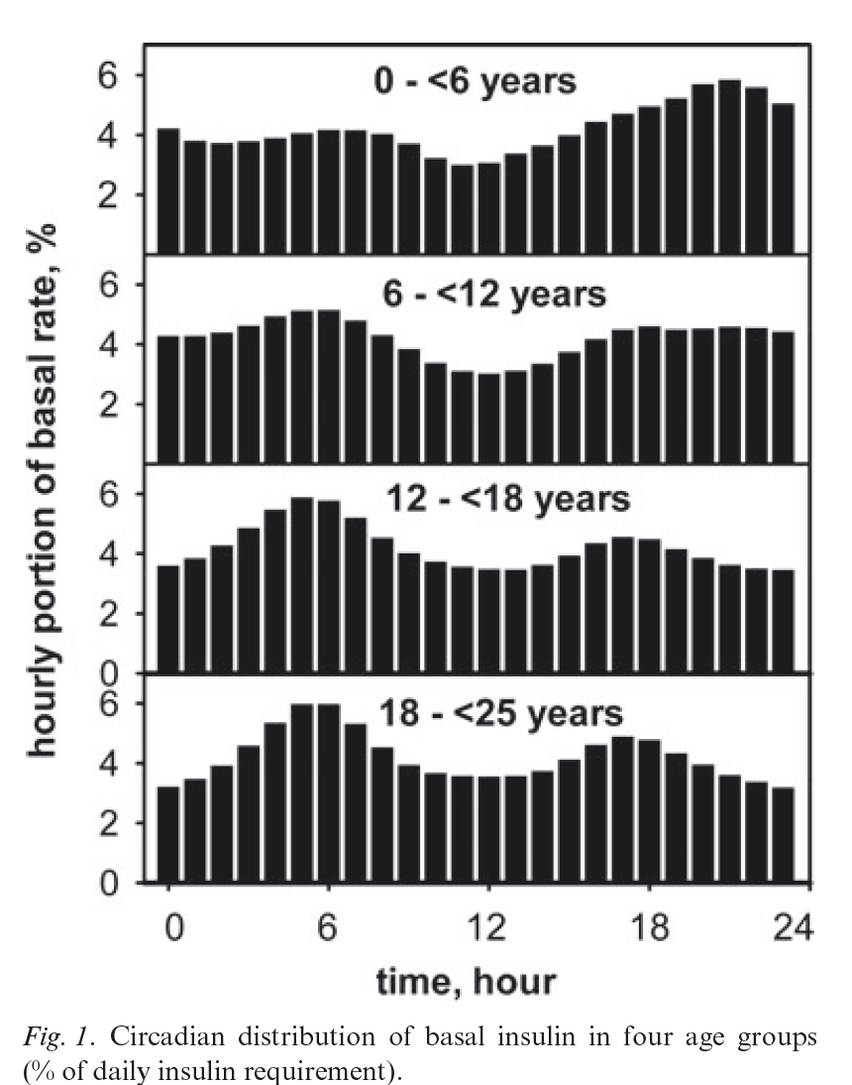
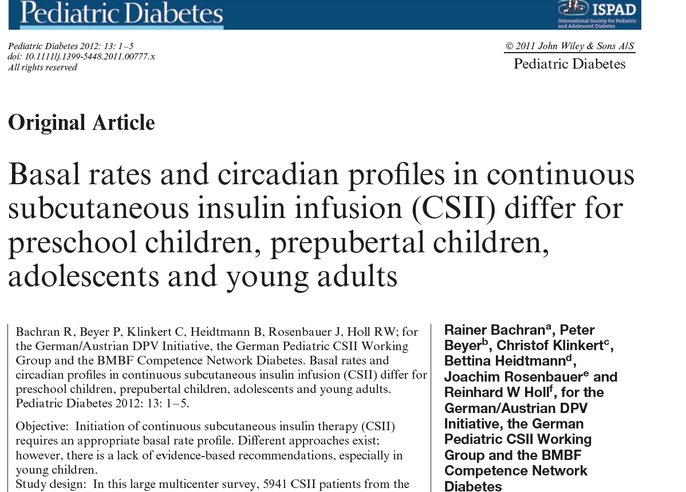
Fenomenler ve adaptif bazal insülin tedavisi ihtiyacı
Küçük çocuklarda 21.00-24.00 arasında (gece yarısından önce) insülin ihtiyacı artar (Ters şafak fenomeni)
Genel olarak gece 24.00-03.00 arasında glukoz stabil seyrededer; 3-5 arasında insülin ihtiyacı belirgin azalır (Hipoglisemi riski dönemi)
Sabah 5’den sonra insülin ihtiyacı artar (Şafak femomeni)
Genel olarak sabah saatlerinde insülin duyarlılığı daha düşüktür ve glukagon etkisiyle glukoz yükselmeye eğilimlidir.Öğleden sonra insülin ihtiyacı azalır
Akşam üstü 16-19.00 arasında (Dusk-Alacakaranlık fenomeni) insülin ihtiyacı artar (Lantusun etkisinin zayıflaması?)
Diürnal ritme , hormonlara, egzersize, diyetteki yağa, uykunun kalitesine göre değişen insülin ihtiyacına cevap veren «adaptif insülin tedavisi» gerekli.

Slide 6
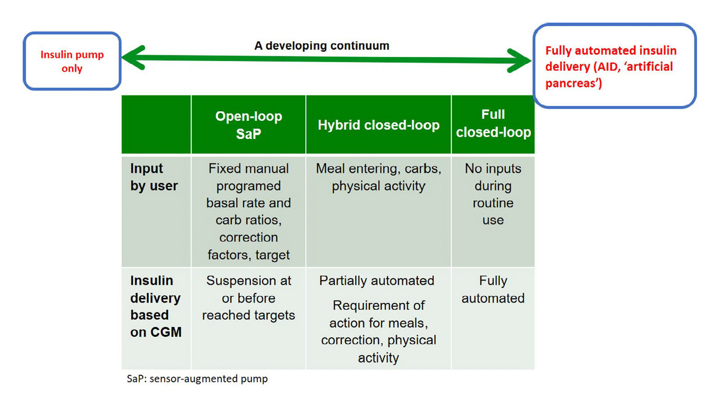
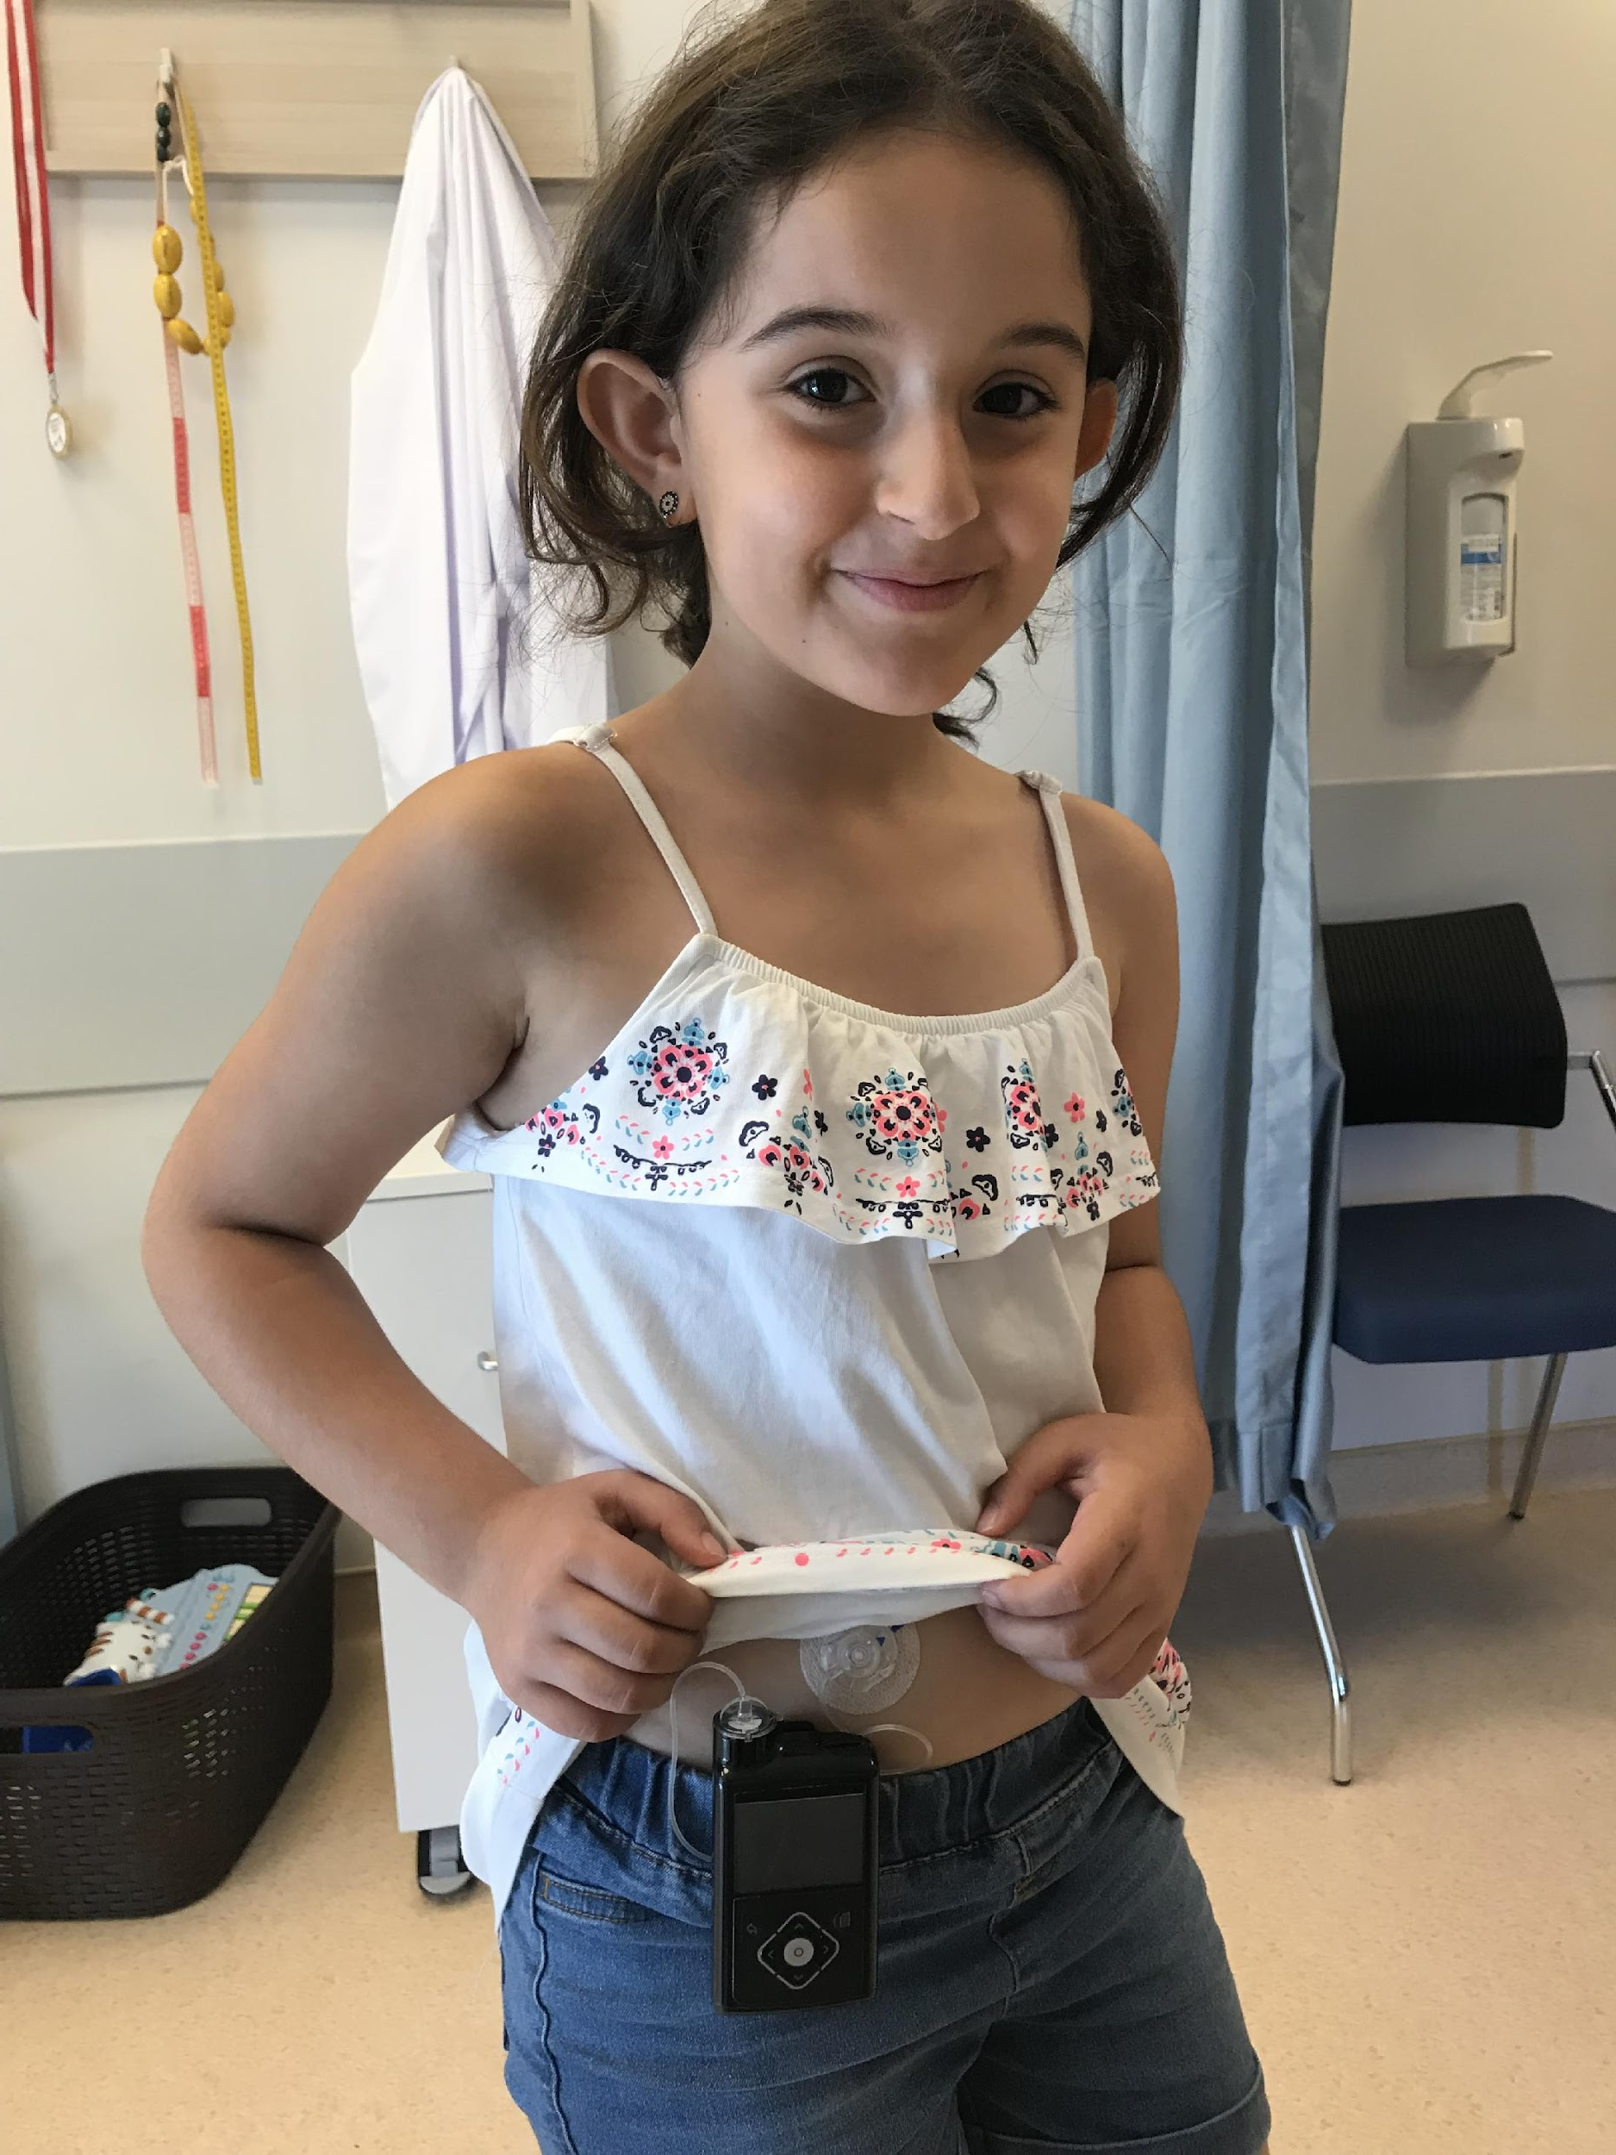
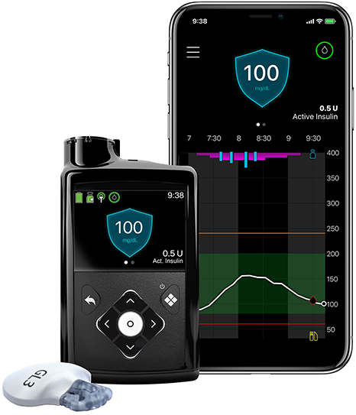
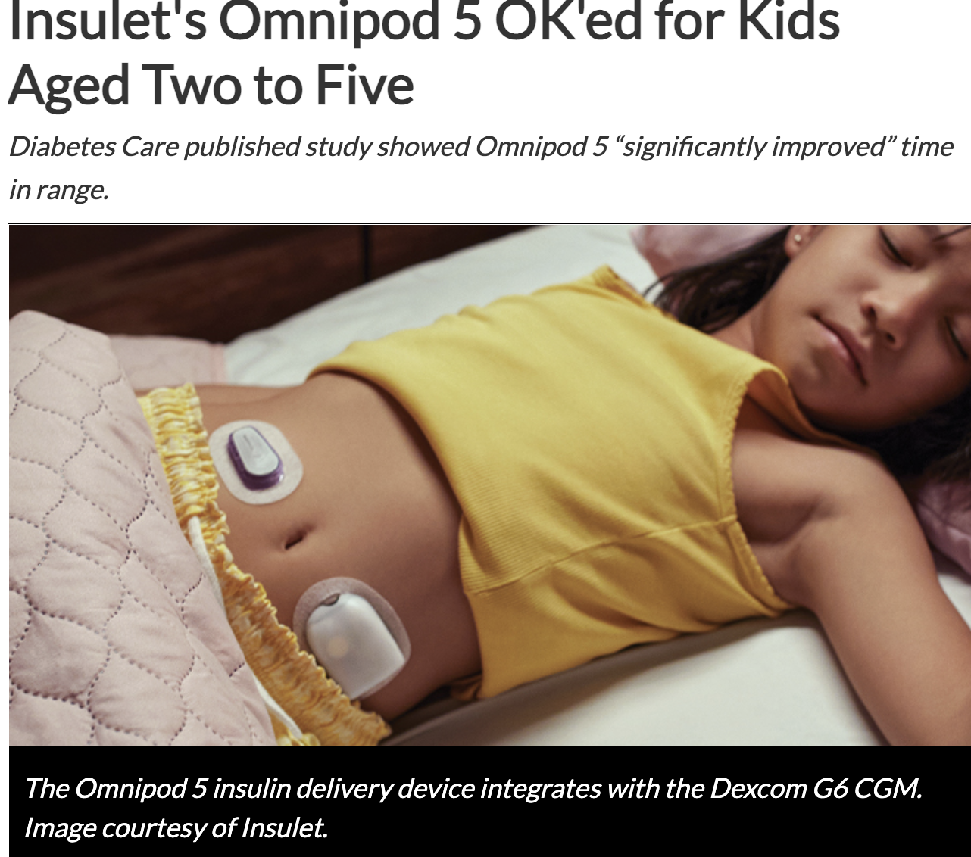
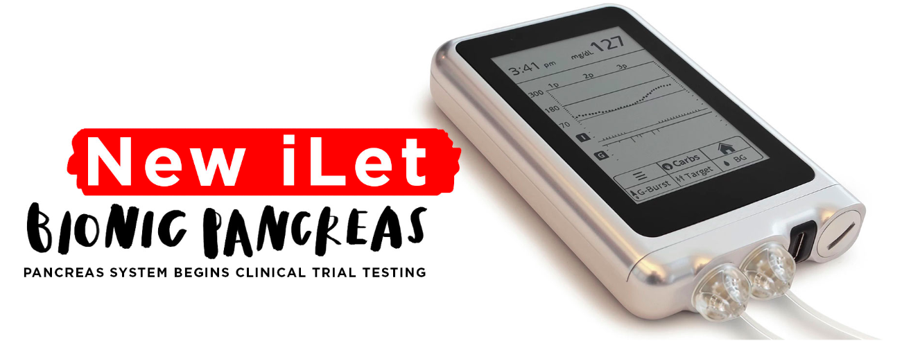
Diyabet Teknolojilerinin Gelişim Yönü
Otomatik insülin verme teknolojileri (AID-Automated
Insulin Delivery) esas olarak daha fizyolojik/adaptif insülin tedavisi için tasarlanmıştır.
Minimed 780G
Omnipod 5
Bihormonal pompalar

Slide 7
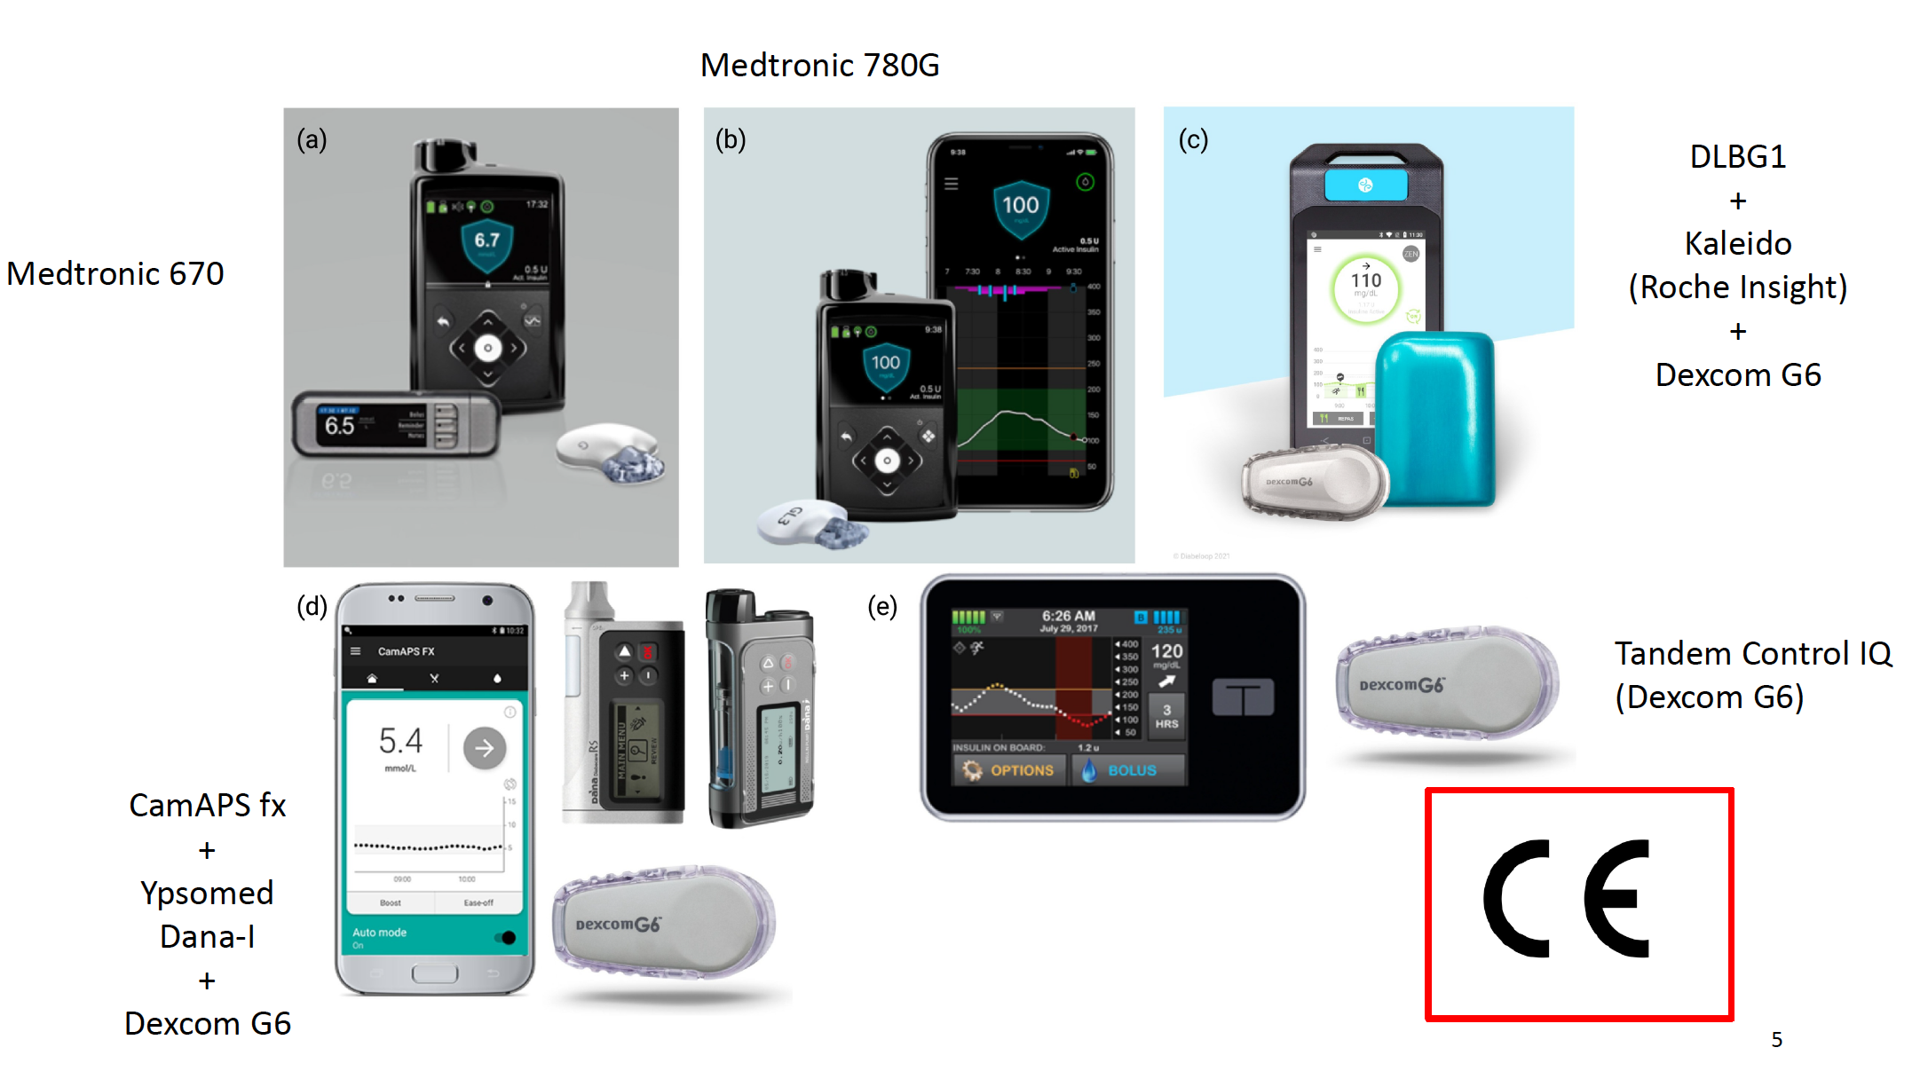
Avrupa’daki Otomatik İnsülin Verme Sistemleri

Slide 8
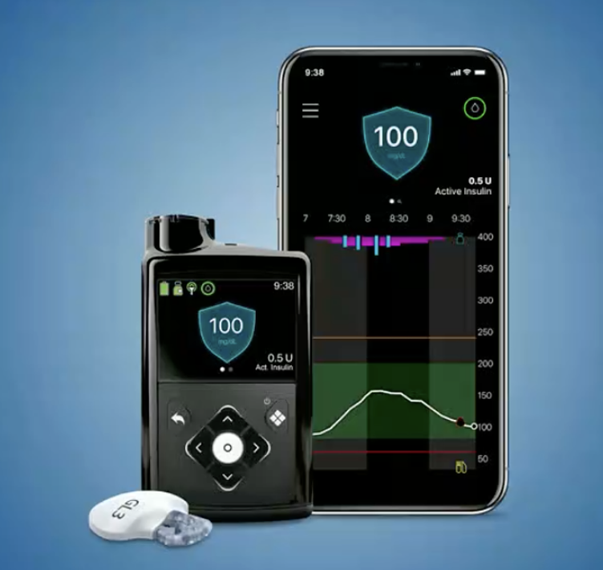
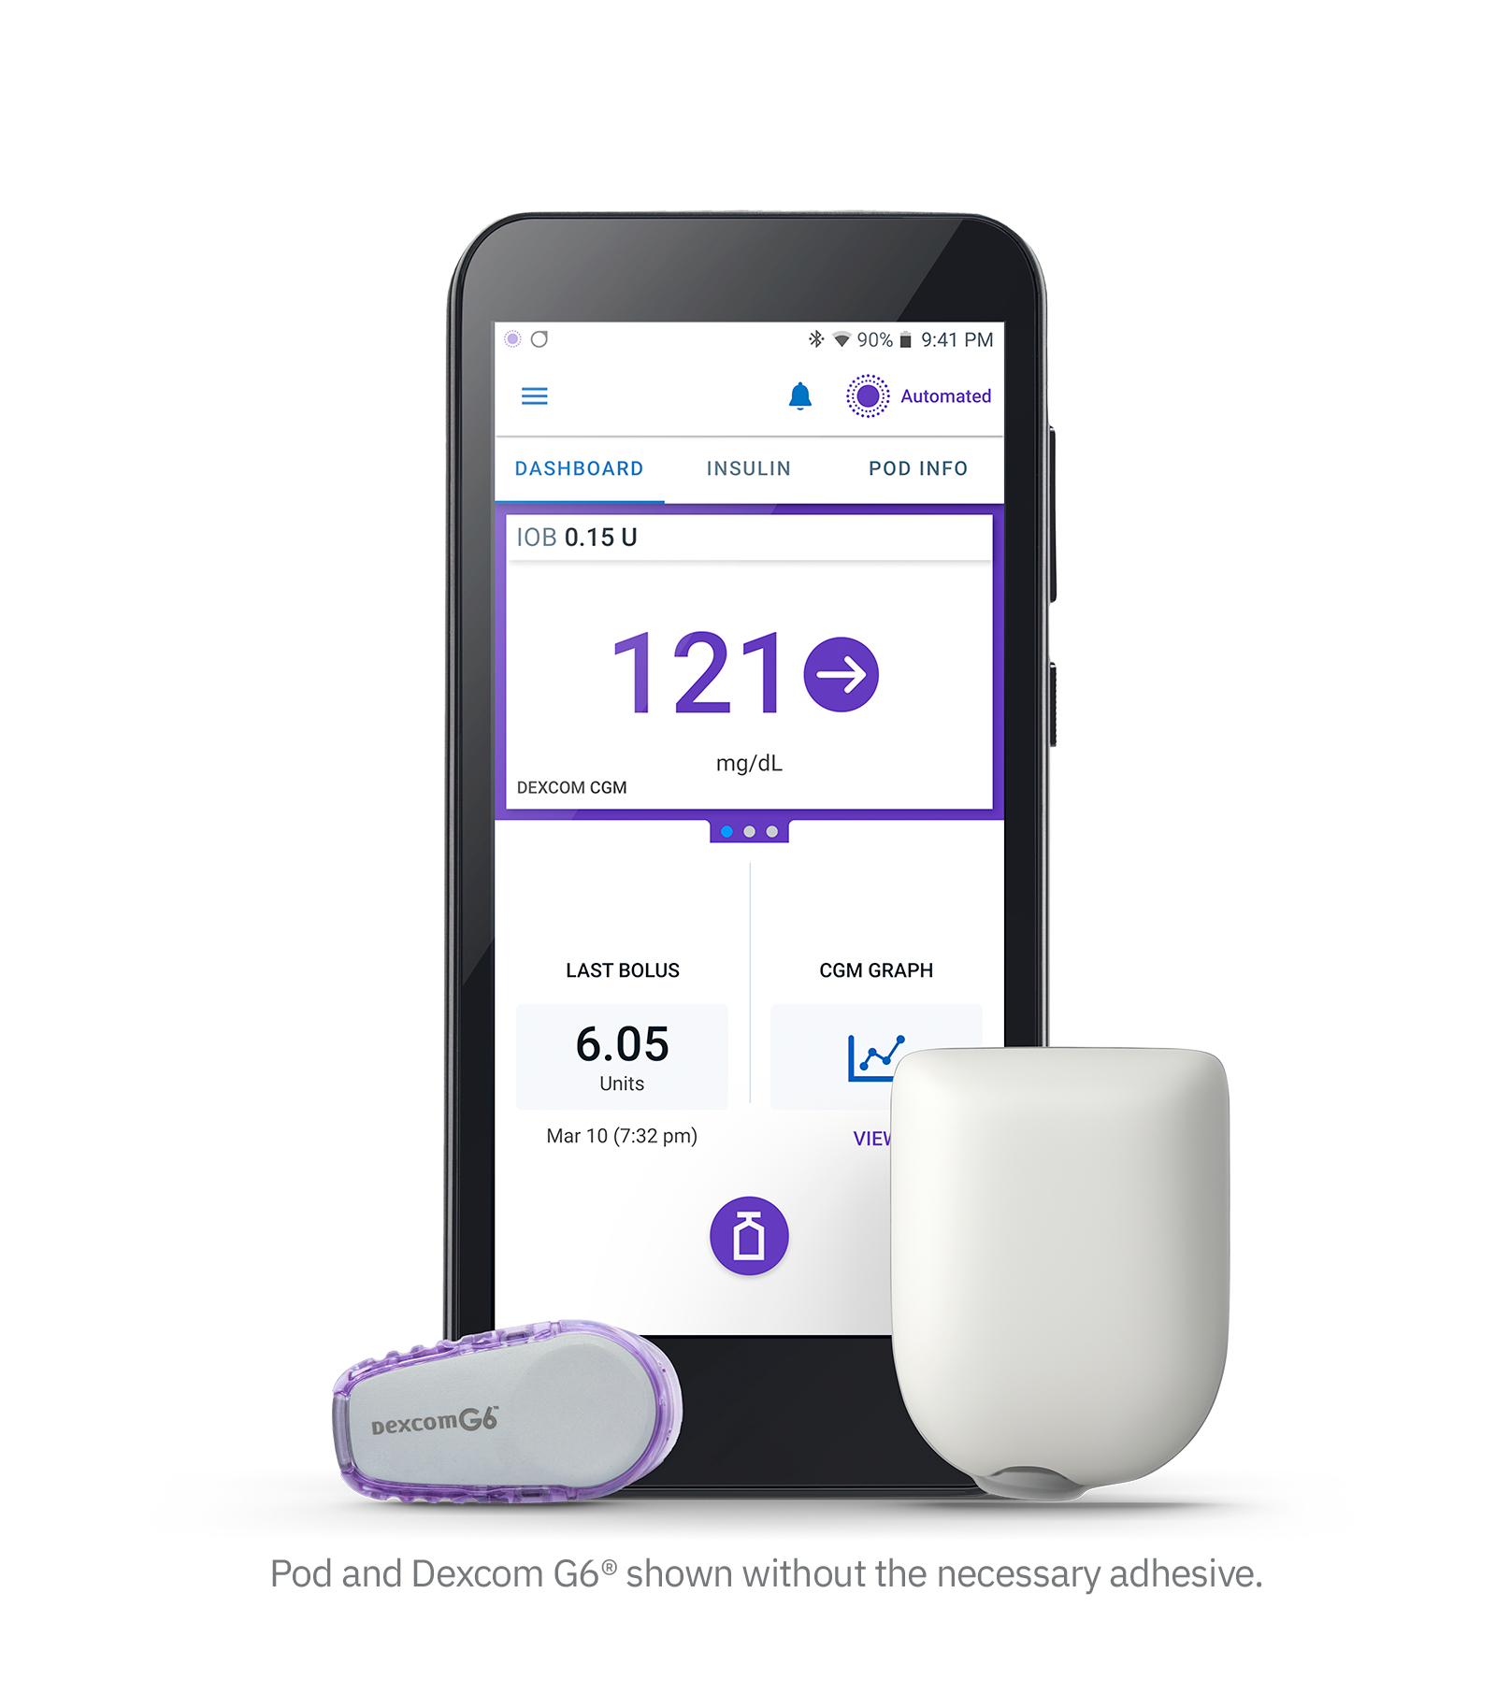
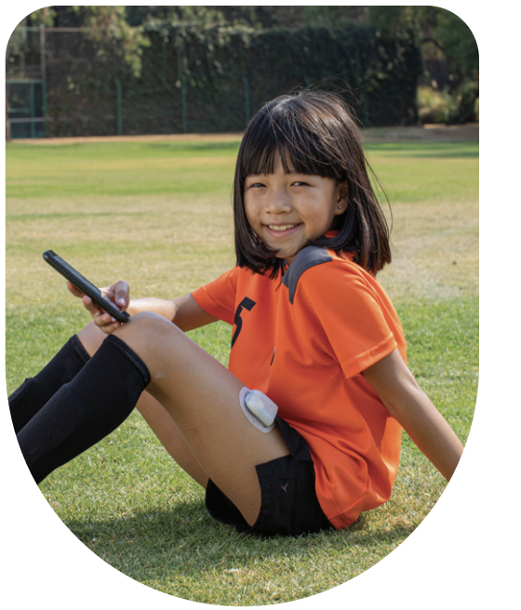
Tandem Control IQ (Dexcom G6)
Hedef 112.5-160 mg/dL
Otomatik bazal
Saatte en fazla 1 düzeltme bolusu
Düzeltme Hedefi 110 mg/dl
Uyku modu: hedefi 112.5-120 mg/dL aralığına daraltır ve sadece bazal hız ile glukozu ayarlar.
Uzatılmış bolus (2 saat) var.
Manuel düzeltme seçeneği var.
>6 yaş üzeri onayı var
Minimed 780G)
Hedef 100,110 ve 120 mg/dL olarak ayarlanabiliyor.
24 saat için tek bazal ayarı yapılabiliyor
Otomatik bazal
Her 5 dakikada bir otomatik düzeltme
Düzeltme Hedefi 120 mg/dl
Manuel düzeltme ve ikili/yayma bolus seçeneği yok.
>7 yaş üzeri onayı var
Omnipod 5-Setsiz otomatik insülin verme sistemi
Omnipod + Dexcom G6
Setsiz pompayla oluşturulan ilk otomatik insulin verme sistemi
Android ve Iphone versiyonu-App ile insulin gönderme
110-150 arasında değişen 5 farklı hedef glukoz seçeneği ve gün boyunca 8 segment için belirlenebilir
Otomatik düzeltme seçeneği yok
Bolus hesaplamada trend oklarını dikkate alıyor.
Manuel düzeltme seçeneği var. Uzatılmış bolus yok
>2 yaş onayı var

Slide 9
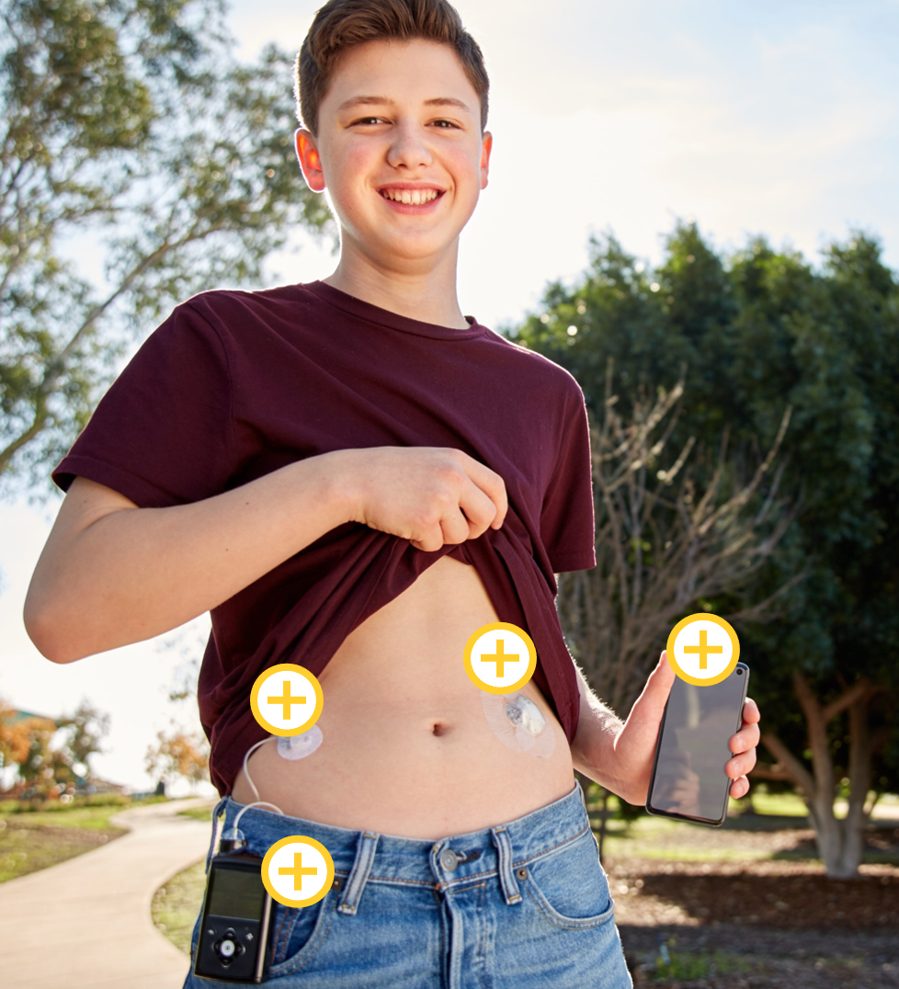
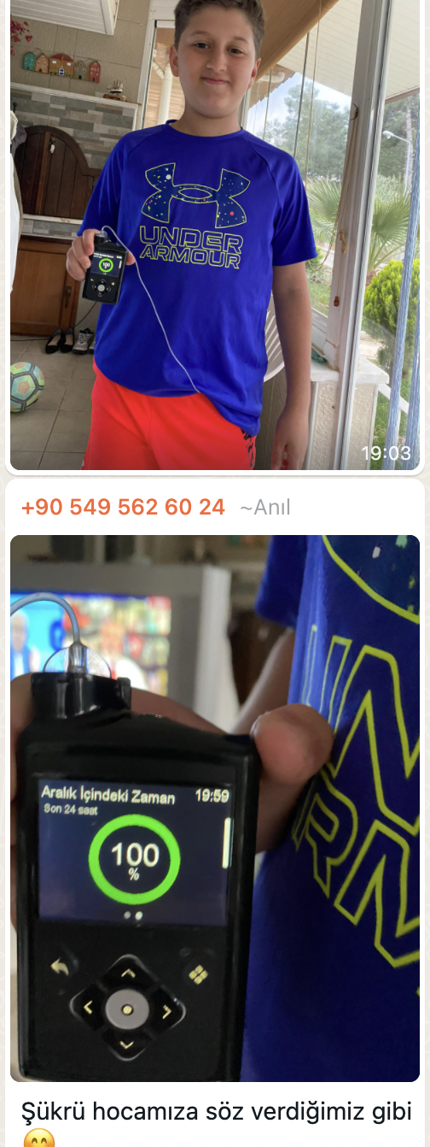
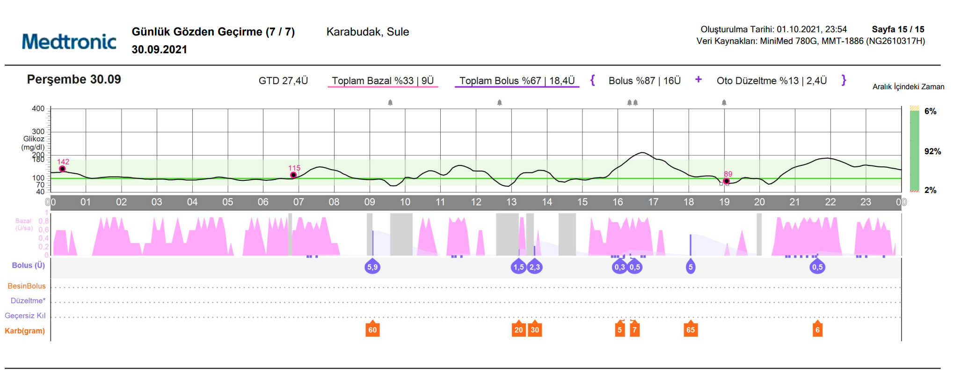
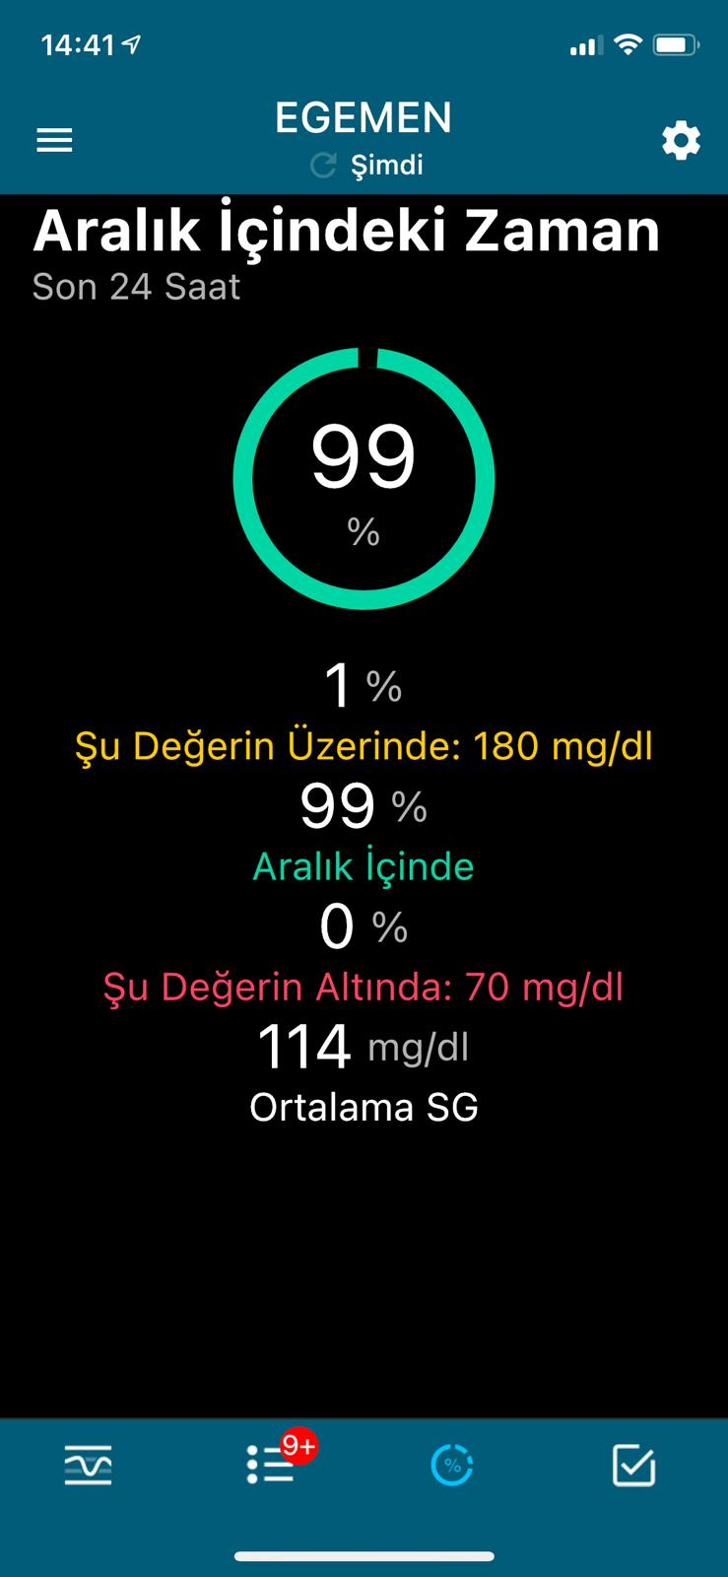
Otomatik insulin verme sistemi Minimed 780 G
Sistem sensör glukozunu 100 mg/dl’de (110 ,120 mg/dl) tutmak üzere tasarlanmıştır.
Otomatik bazal: Algoritma her 5 dakikada bir sensör glukozuna göre bazal hızı azaltıp, artırmakta ve gerekirse kesip, yeniden başlatmaktadır.
Otomatik düzeltme bolusu: Algoritma, glukozun o andaki değerini ve seyrini ve aktif insülin miktarını dikkate alarak, 120 mg/dl’ye indirmek üzere her 5 dakikada düzeltme bolusu göndermektedir.Saatte 12 kez gönderebilir.
Bolus otomatik değildir
Güvenli yemek bolusu ve Güvenli Düzeltme Bolusu(Hipoglisemi riskini dikkate alır).
İkili bolus seçeneği yok
Otomatik bazal/algoritmanın ayarladığı insülin gönderimi
Otomatik düzeltme
Yemek bolusu/ kullanıcının insiyatifi ile insülin gönderimi

Slide 10
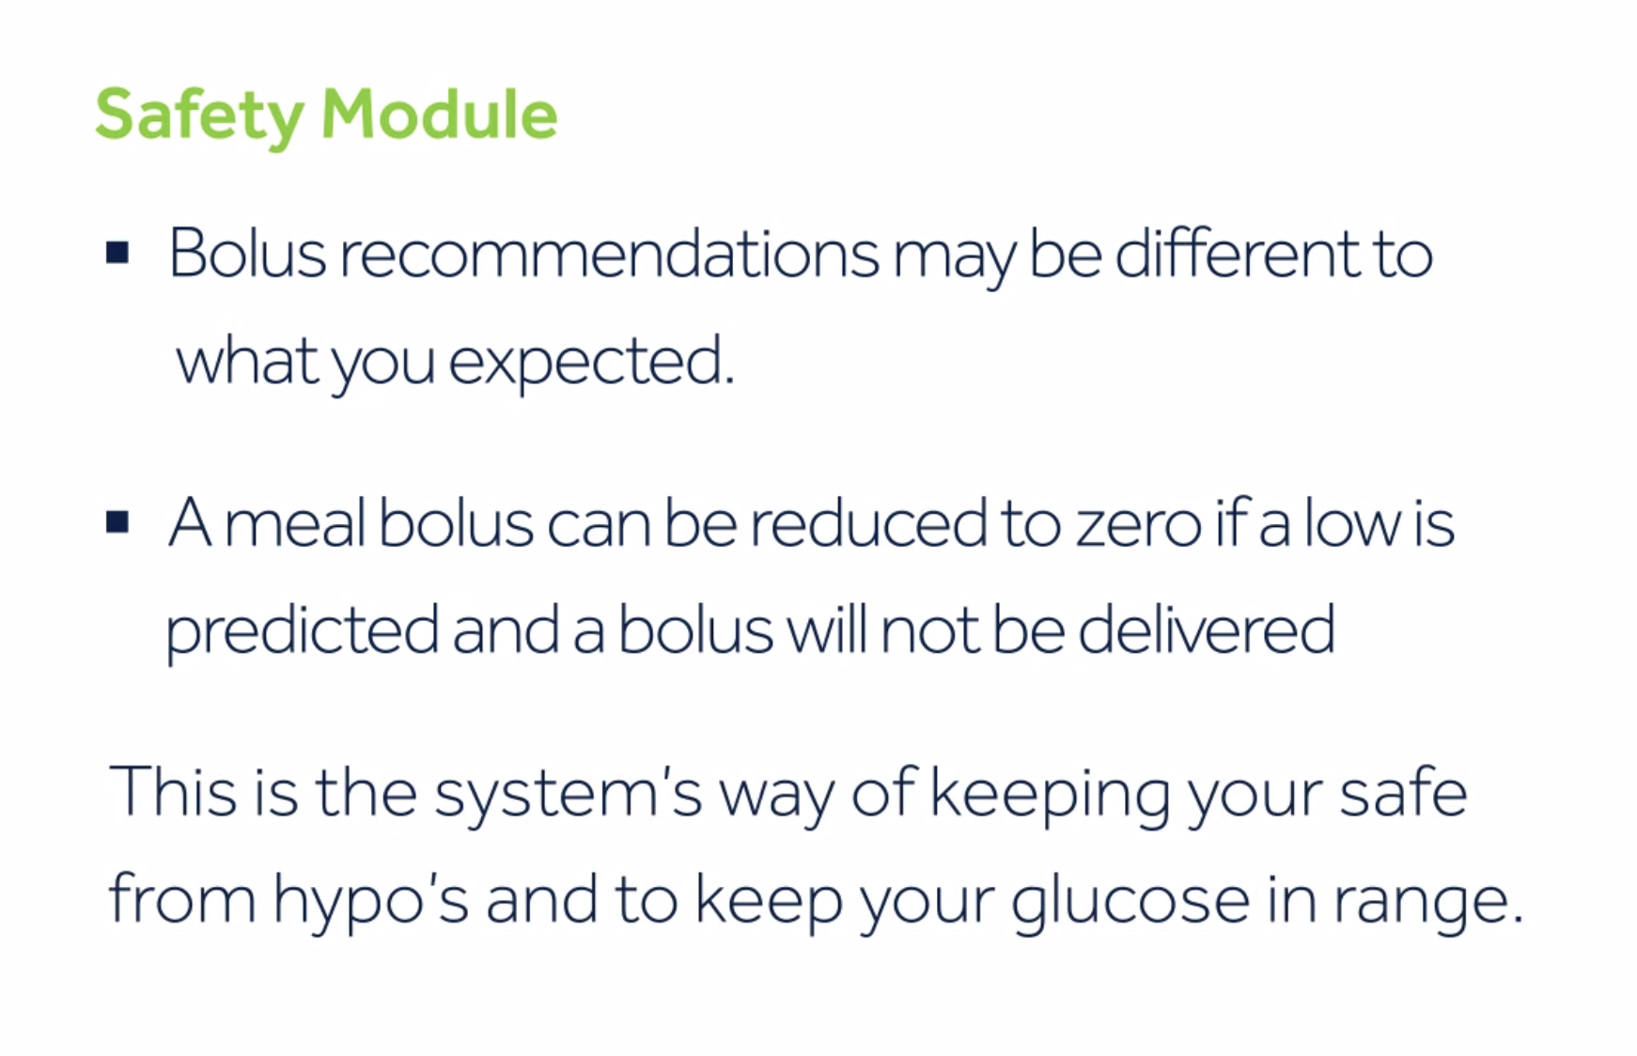
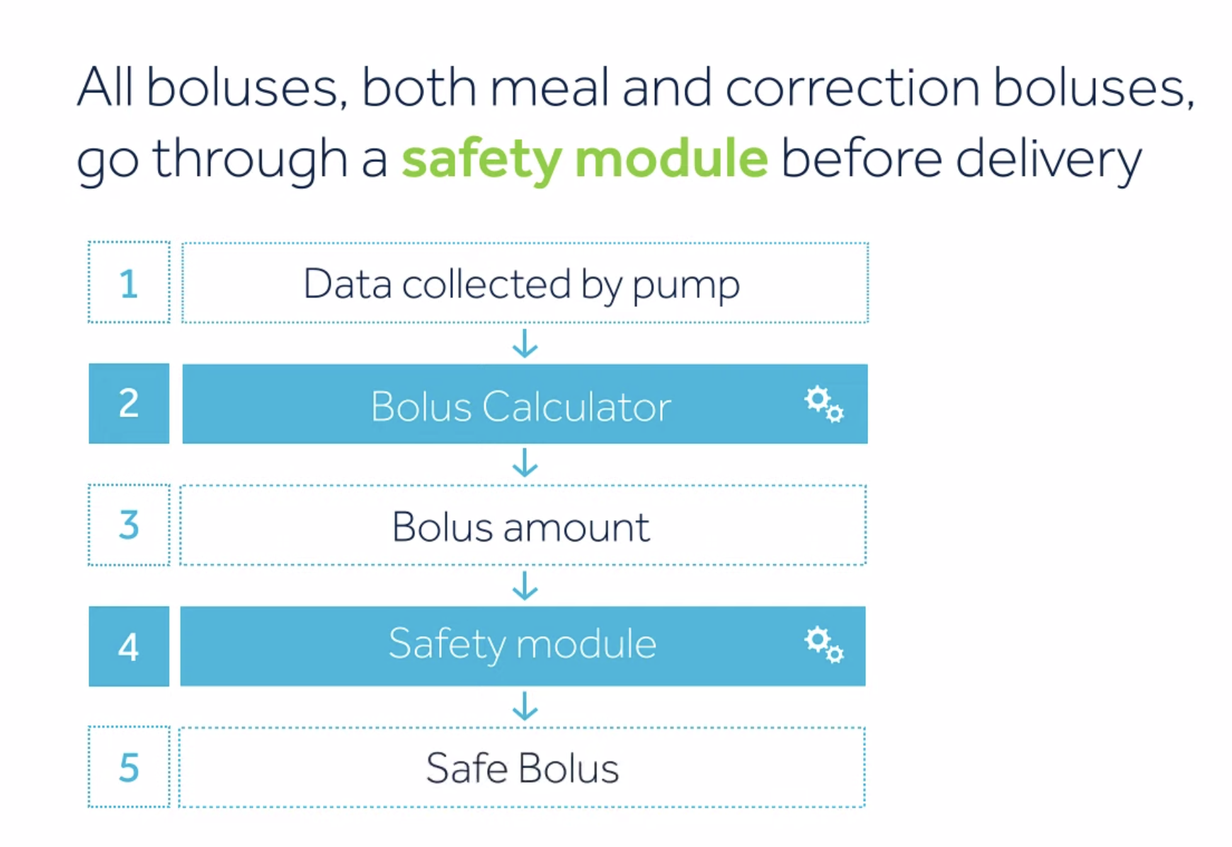
Güvenli yemek ve düzeltme bolusu
Hipo riski olduğunda hesaplanan bolusu azaltıyor(Bazen göndermiyor). Ailelerin en çok yakındığı konulardan birisi
Bu özellik Omnipod 5’de de var ama kapatılabiliyor

Slide 11
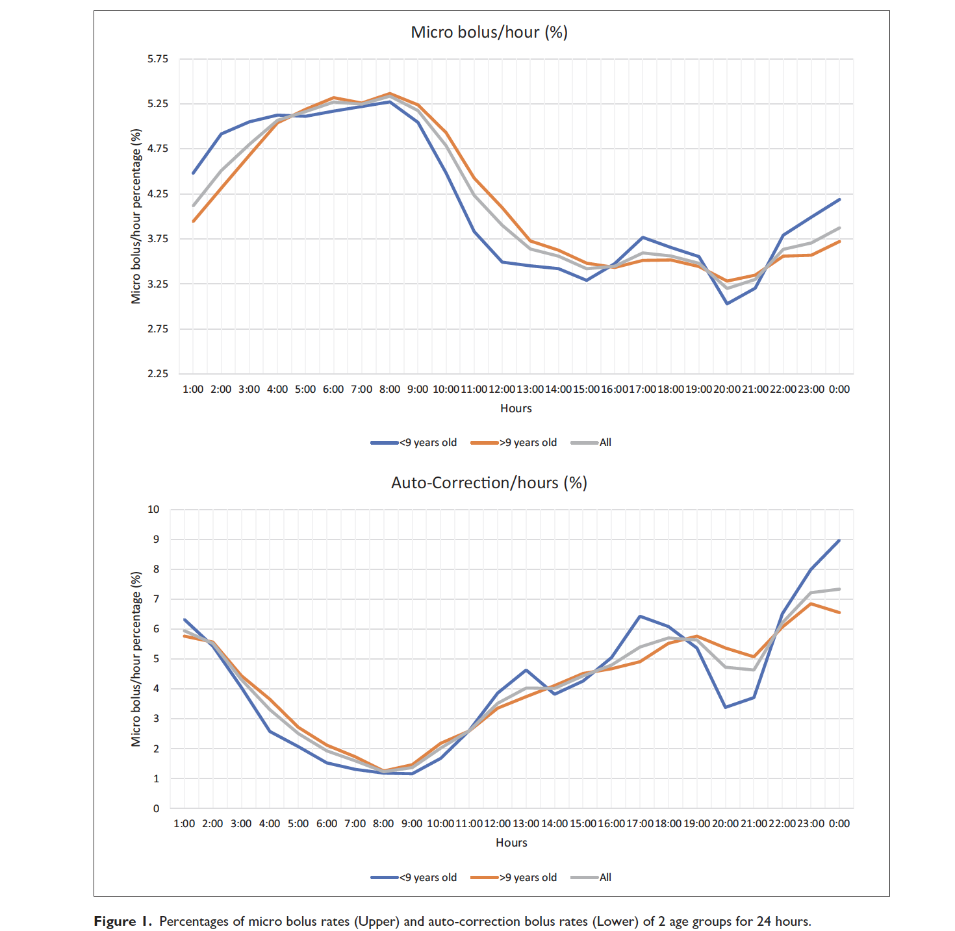
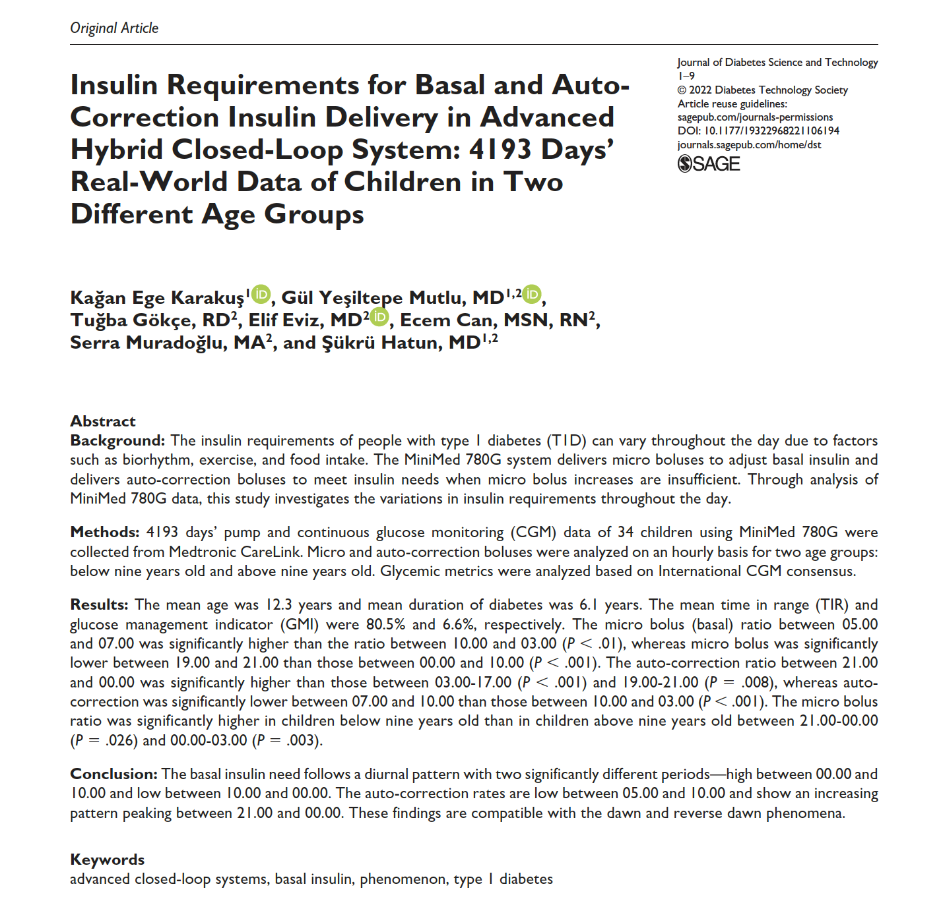
Adaptif bazal insülin infüzyonunun gücü, insülinin ölçülen glukoz değerlerine göre gerektiği gibi verilmesinden gelmektedir

Slide 12
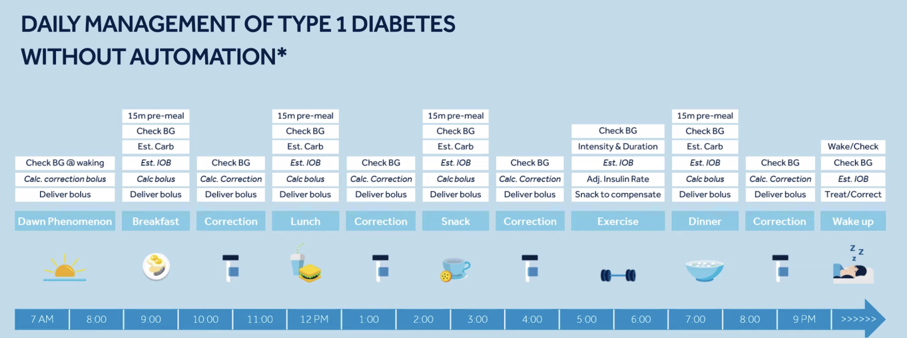
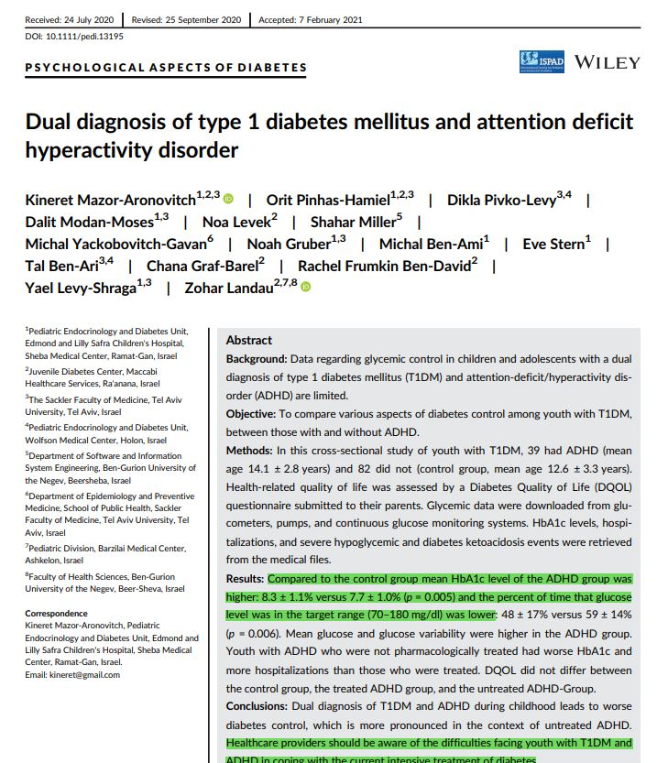
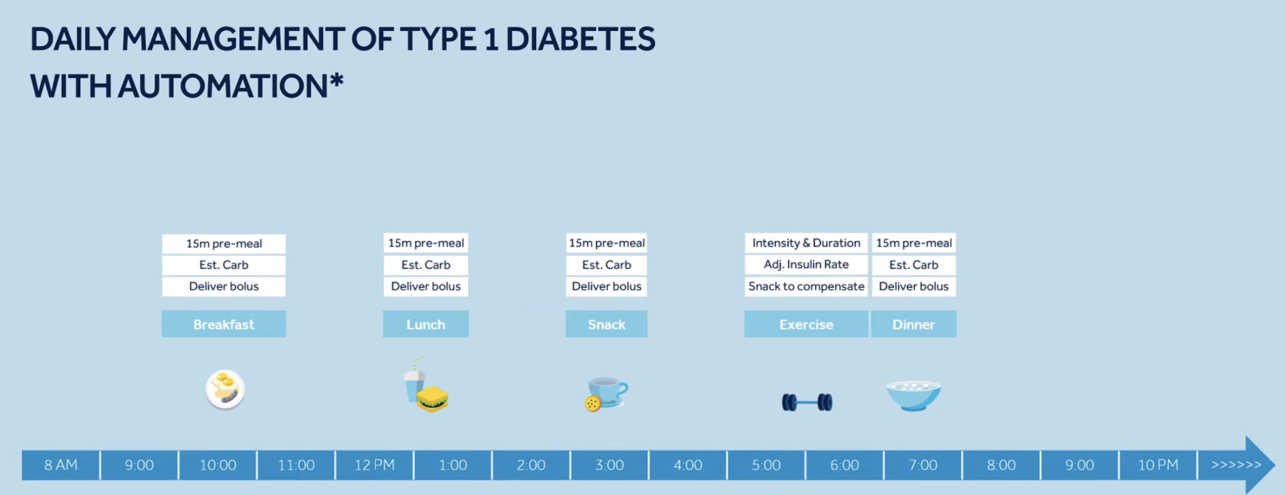
Otomatik sistemlerin getirdiği kolaylık
ADHD gibi durumlarda bir çözüm olabilir

Slide 13
Tip 1 diyabetlinin ve ailesinin sorumlulukları!
Setleri düzenli olarak 3 günde bir değiştirmek, sensörü günde 2 kez kalibre etmek.
3 ana öğün düzenini korumak, gerekmedikçe ara öğün almamak
Bolusları 15-20 dakika önce (ya da ölçülen glukozdan bir sıfır atarak, o kadar dakika önce-150 ise 15 dk gibi) göndermek
Kararında ve düşük Gİ’li KH almak (60 gram ve altında), aşırı yağlı yemeklerden ve dışarda gelişigüzel yemekten kaçınmak
Hipoglisemeleri sakin karşılamak ve her zamankinin yarısı kadar basit KH almak
Egzersizi günlük yaşamın bir parçası haline getirmek

Slide 14
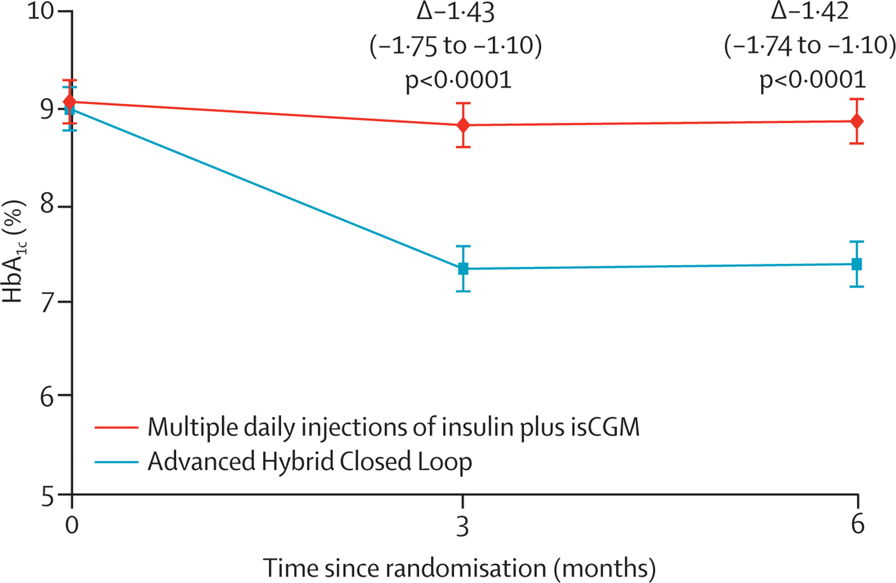
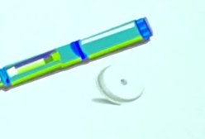
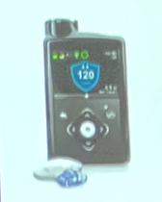
Otomatik insülin verme sistemlerinin etkisi-Eylül 2022
Advanced hybrid closed loop therapy versus conventional treatment in adults with type 1 diabetes (ADAPT): a randomised controlled study.Choudhary P, Kolassa R, Keuthage W, Kroeger J, Thivolet C, Evans M, Ré R, de Portu S, Vorrink L, Shin J, Habteab A, Castañeda J, da Silva J, Cohen O; ADAPT study Group. Lancet Diabetes Endocrinol. 2022 Sep. doi: 10.1016/S2213-8587(22)00212-1.

Slide 15
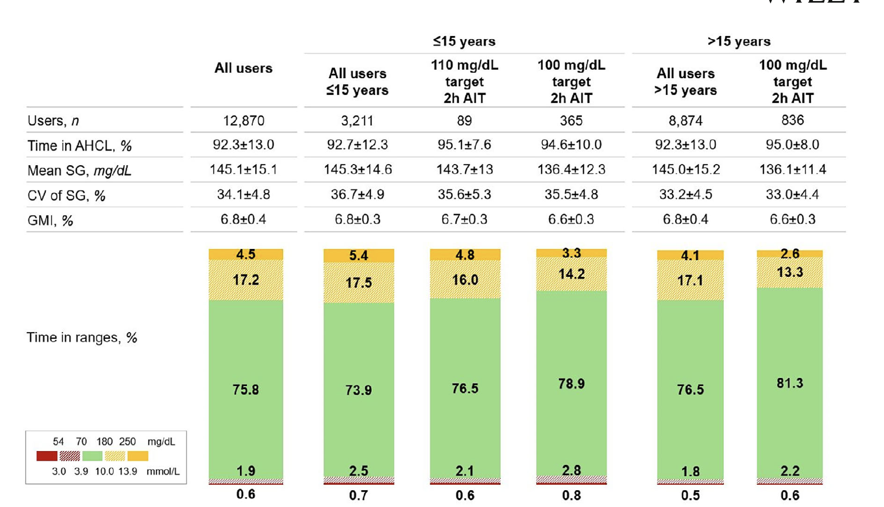
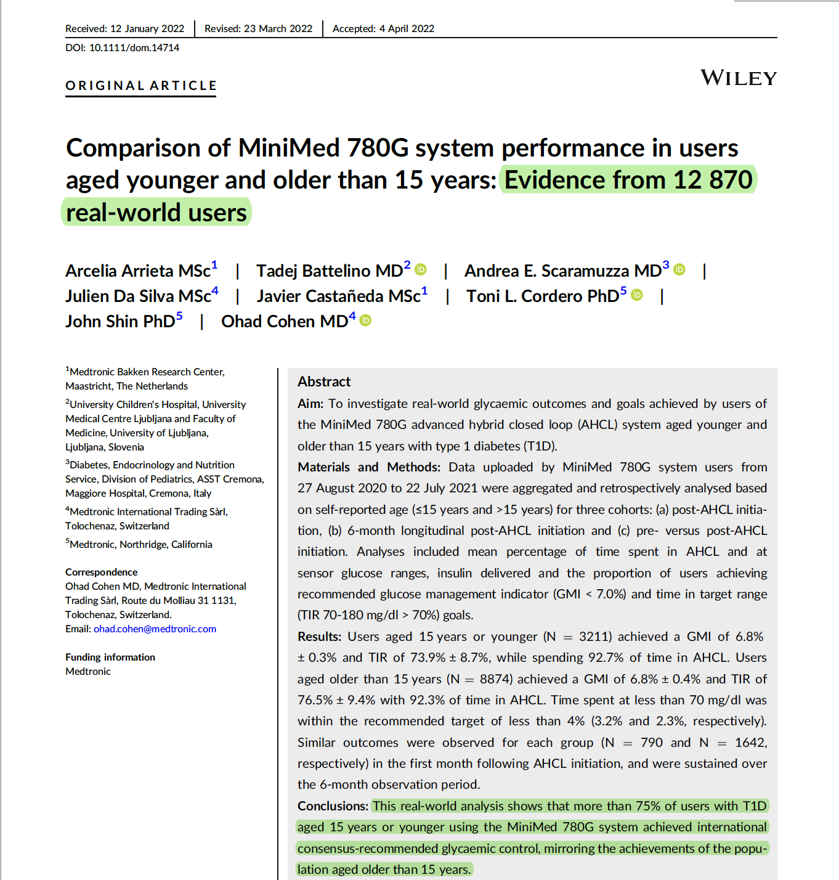
Çocuklarda 780G performansı
En iyi TIR sonucu hedef glukoz 100 mg/dl, AIT 2 saat ayarlandığında alınıyor. Bu vakalarda TBR de yüksek değil.

Slide 16
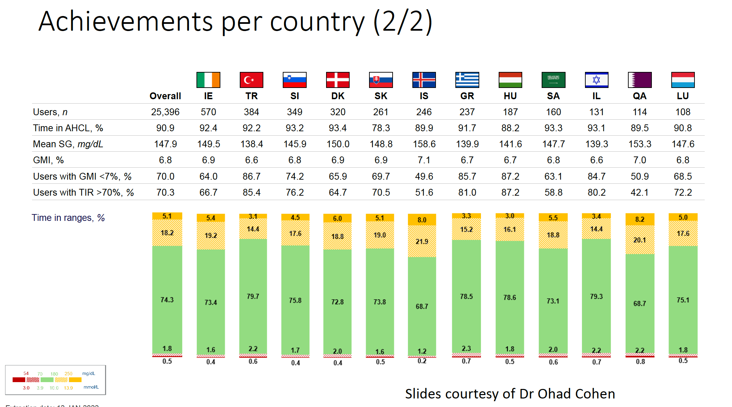
Ülkelerin performansı
Ülkemiz TIR oranı en yüksekler arasında

Slide 17
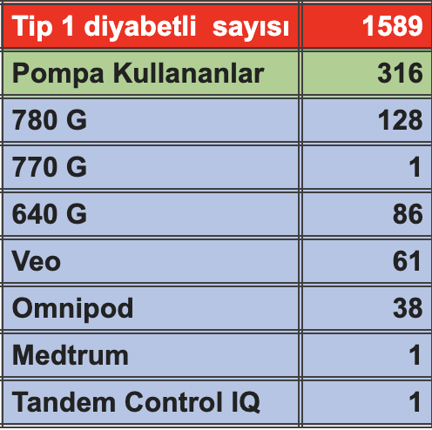
Koç Üniversitesi 780G programı
Primer hekim görüşmesi, teknik eğitim, beslenme/KH sayımı güncellemesi/ egzersiz ve ruhsal destek konularını içeren 1 veya 2 günlük (Daha önce bir pompa kullananlar için 1 gün) yapılandırılmış eğitim
Her aileye ekibimizce hazırlanan rehberin verilmesi
Sürekli iletişim ve destek imkanı
Başlangıç ayarlarından 2 Hafta sonra rutin kontrol ve ayarların güncellenmesi
Pompa ile insülin verildiği gece 24’den itibaren 48-72 saat sonra otomatik moda geçiş.
Çoklu dozdan 780 geçiş:1-2 hafta manuel modda kullanma önerisine uymak yerine hemen geçiş, otomatik mod odaklı eğitim.
Pompa kullanan oranı: % 19.89
Bunların % 40.5’uğu 780G kullanıyor

Slide 18
Başlangıç ayarları
Manuel mod bazal hız: Önceki ayarlar veya toplam günlük insülin dozu %10 azaltılıp, % 40’1 (küçük çocuklarda % 30) bazal miktar olarak hesaplanır. Bulunan rakam/24 saate bölünür. Genel olarak tek bazal hız belirliyoruz. Belirlenen bazal hızın otomatik mod’a bir etkisi yok.
Daha önceki İK oranlarını genel olarak %10 kadar sıkılaştırıyoruz. İK ilk kez belirleniyorsa sabah sabah 330, öğlen 400, akşam 350 rakamını toplam insülin dozuna bölüyoruz. Okul öncesinde 150/TDD daha iyi
İDF için 1800/ Günlük İnsülin dozu kullanıyoruz. Bu İDF’nin otomatik moda bir etkisi yok
Otomatik bazal hedefi genel olarak 100 mg ( küçük çocuklarda 110) belirliyoruz. Daha sonraki izlemde gerekirse değiştiriyoruz.
Aktif insülin süresi: 2 saat olarak belirliyoruz.

Slide 19
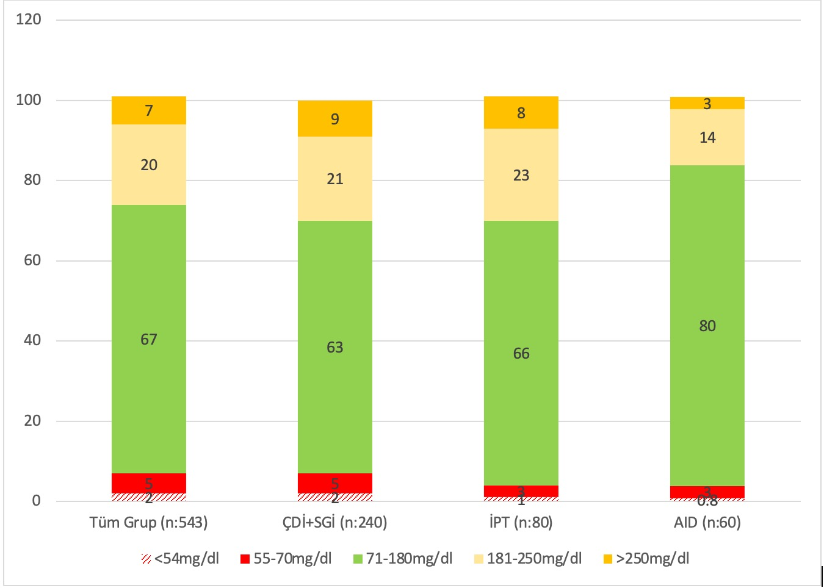
780G kullanımın metabolik kontrol üzerine genel etkisi-2022
 | Total n: 543 | ÇDİ+ KGİ* n: 154 | ÇDİ+ Sensör n: 240 | İPT n: 80 | AID (Minimed780G) n: 60 | p
Ort.HbA1c (%) | 7.3±1.1 | 7.79±1.4 | 7.04±0.86 | 7.34±1.03 | 6.9±0.69 | <0.001
Median Hba1c (%) (min-max) | 7.1 (5.2-14.9) | 7.5 (5.2-14.9) | 6.9 (5.4-10.6) | 7.2 (5.6-12.3) | 6.8 (5.7-8.7.7) | <0.001
HbA1c<%6,5 oranı (%) | 22 | 18 | 27 | 16 | 25 | <0.001
HbA1c<%6,6-7 oranı (%) | 23 | 11 | 26 | 25 | 34 | <0.001
Hba1c %7,1-8 olanların oranı (%) | 36 | 36 | 35 | 40 | 36 | <0.001
Hba1c %8,1-9 olanların oranı (%) | 12 | 20 | 9 | 13 | 5 | <0.001
HbA1c>%9 olanların oranı (%) | 7 | 15 | 4 | 5 | 0 | <0.001
En yüksek TIR oranı 780G kullananlarda sağlanmış
Poster no: PP-029

Slide 20
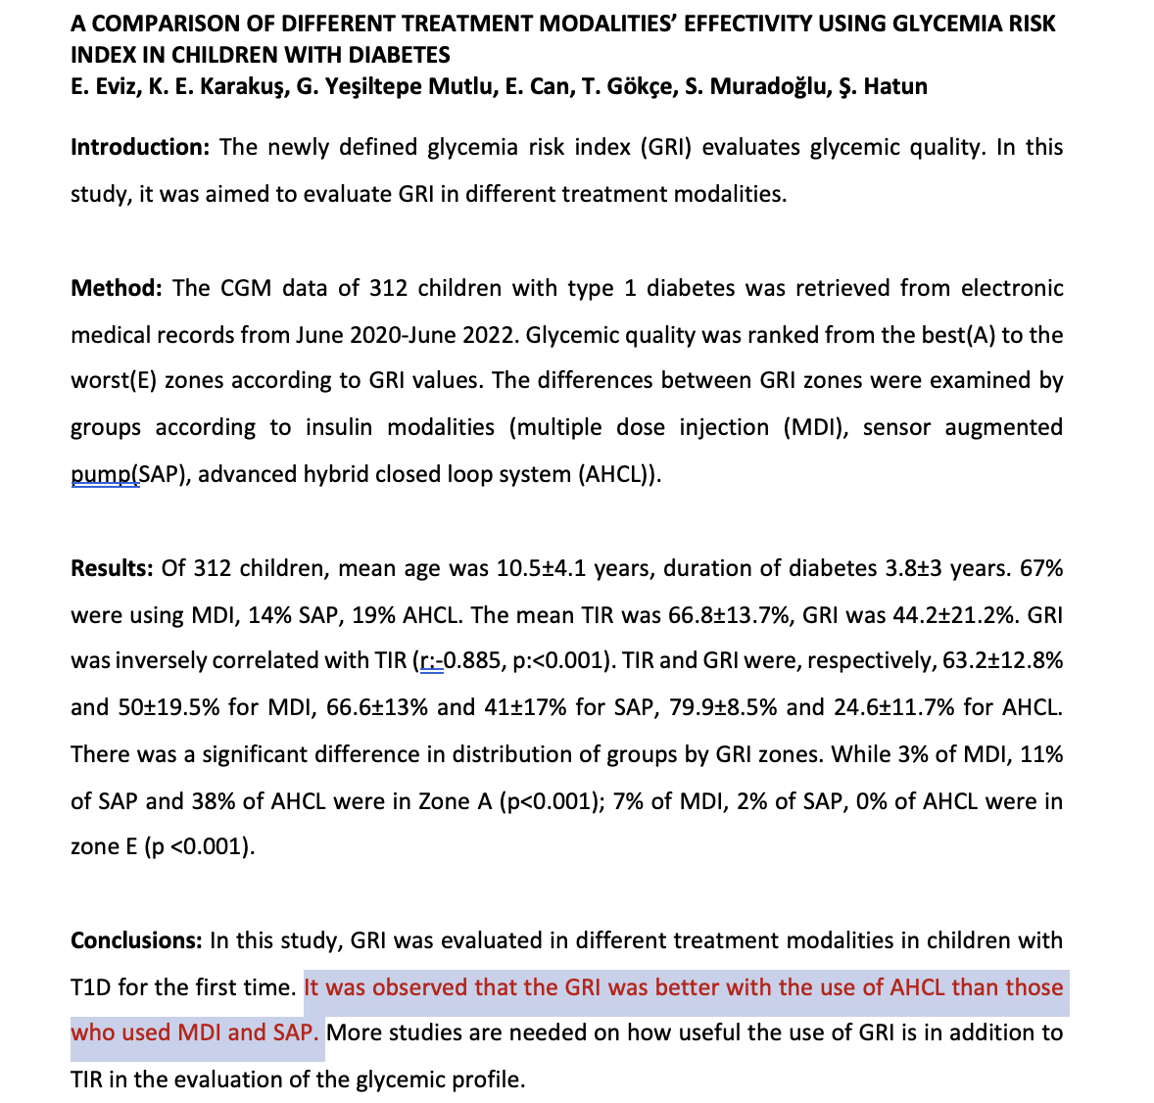
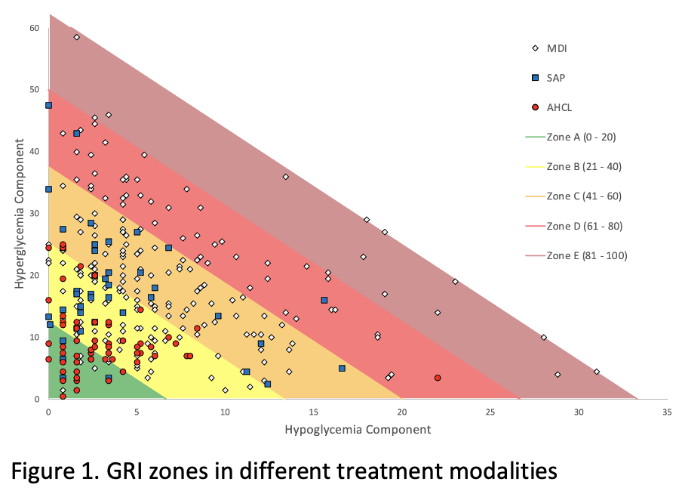
780G’nin Glisemik Risk İndeksi (GRI) üzerine etkisi
780G yüksek ve düşük glukoz oranlarını düşürdüğü için, daha iyi bir GRI sağlıyor

Slide 21
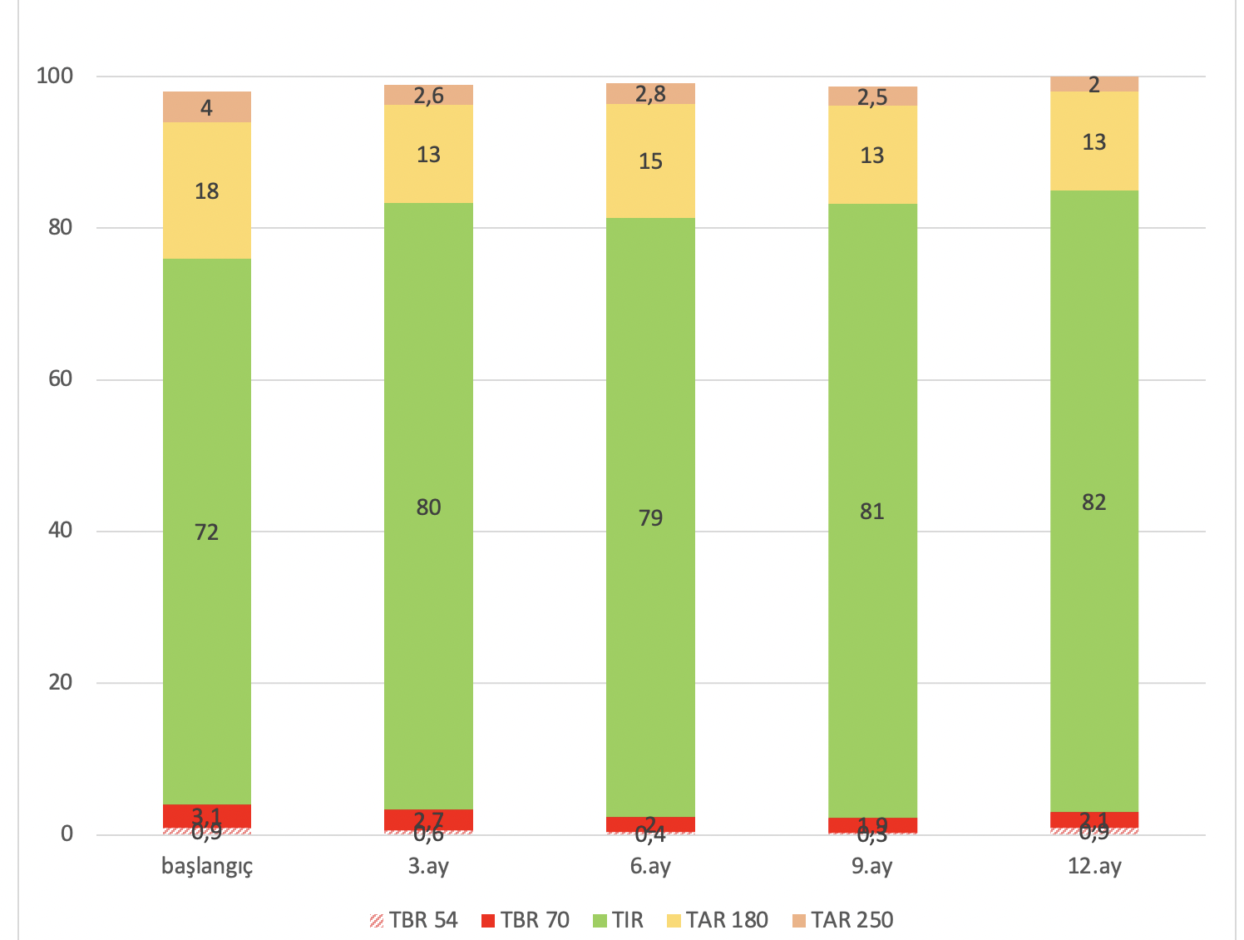
780 G’nin etkisi İstikrarlı...
 | Baseline(n:33) | 3-month (n:58) | 6-month (n: 41) | 9-month (n:34) | 12-month (n:24)
Automode (%) | NA | 96.3±8.1 | 95.6±6.9 | 97±4 | 95.2±7.7
TID (U/day) | 41.5±20.2 | 41.9±19 | 47.4±20.6 | 45.1±21.4 | 45.9±18.1
Basal (%) | 44.2±8.7 | 37.5±7.5 | 35.4±6 | 36±7.1 | 36.1±7.7
TIR (70-180mg/dl) (%) | 72.7±11.7 | 80.1±8.7 | 79.1±9.2 | 81.4±7.8 | 82.1±7
TAR>180 mg/dl (%) | 18.8±8.4 | 13.8±6.5 | 15±6.6 | 13.5±5.3 | 13.3±5.3
TAR >250 mg/dl (%) | 4.2±4.6 | 2.6±2.8 | 2.8±2.7 | 2.5±2.8 | 2±2.2
TBR<70 mg/dl (%) | 4±4.5 | 3.4±3 | 2.4±2.2 | 2.2±1.7 | 2.5±1.8
CV (%) | 33.7±6.1 | 33.7±5.1 | 33±4.2 | 32.7±6 | 31.8±7.3
GMI (%) | NA | 7±3.8 | 6.6±0.2 | 6.5±0.2 | 6.5±0.28
HbA1c (%) | 7.3±0.9 | 6.8±0.8 | 6.8±0.4 | 7.1±0.8 | 6.8±0.5
TIR of >%70 | 60 | 87.7 | 82.9 | 94.1 | 95.8
3 goals (TIR>70%+GMI<7%+TBR<%5) | NA | 80.4 | 77.5 | 85.3 | 87
Kısa sözel bildiri: 27 Ekim 16.30

Slide 22
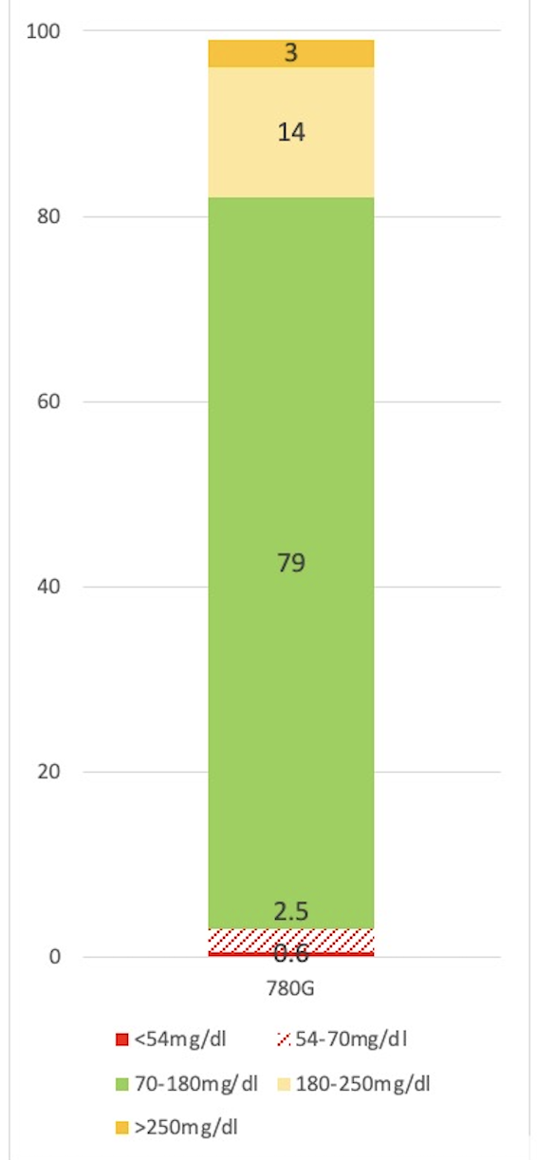
780G kullanan 70 çocuğun verileri
(1 Ekim 2022 itibarıyla)
 | TIR % | TAR 180 % | TAR 250 % | TBR 70 % | TBR 54 % | Sensör glukoz ort (mg/dl) | GMI % | CV % | HbA1c % (n: 31) (Son 4 ay)
Mean | 79.36 | 14.3 | 3.09 | 2.5 | 0.61 | 137.64 | 6.59 | 33.5 | 7.13
Median | 79.00 | 15.5 | 2.00 | 2.0 | 0 | 137 | 6.60 | 32.8 | 7.10
SD | 8.22 | 5.78 | 3.17 | 2.11 | 0.82 | 13.66 | 0.32 | 4.57 | 0.62
Max. | 96 | 33 | 15 | 10 | 4 | 184 | 7.7 | 43.20 | 8.6
Hipoglisemi riskinde artma olmadan, başta TIR olmak üzere hedeflere ulaşmayı sağlıyor
Genel olarak eş zamanlı bakılan HbA1c, sensör glukoz ortalamasına göre hesaplanan GMI’dan(Glucose Management Indicator-GMI) daha yüksek. Bu fark, kalibrasyon için girilen kan şekeri ortalaması ile sensör ortalamasının yüksek olduğu durumlarda daha belirgin. Sensörler hala istediğimiz duyarlılıkla ölçüm yapmıyor ve bu da bazen hayal kırıklığı yaratıyor.

Slide 23
Hedef aralık oranını etkileyen parametreler
"A Short-Term Evaluation of Children with Diabetes Using the Advanced Hybrid Closed Loop System- A Single Center Experience from Turkey”
(basım aşamasında)

Slide 24
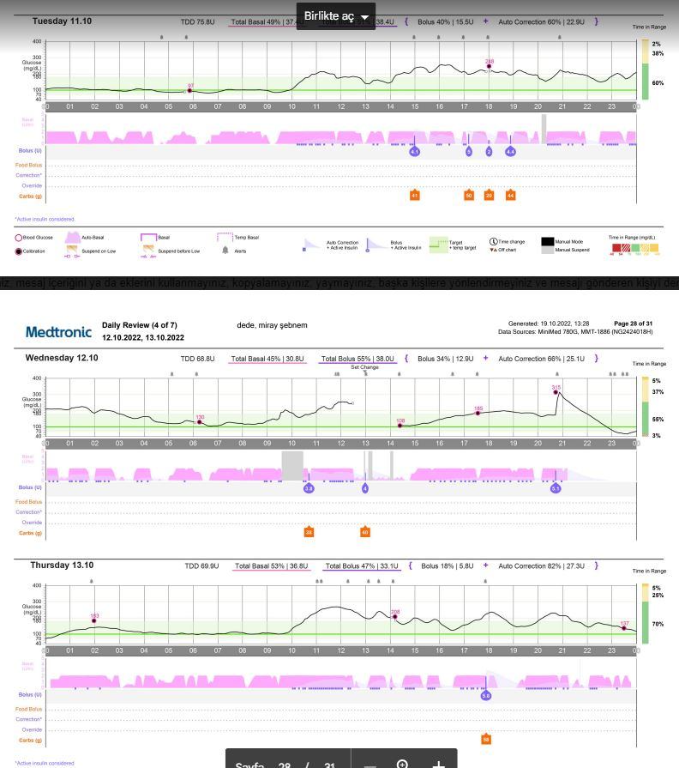
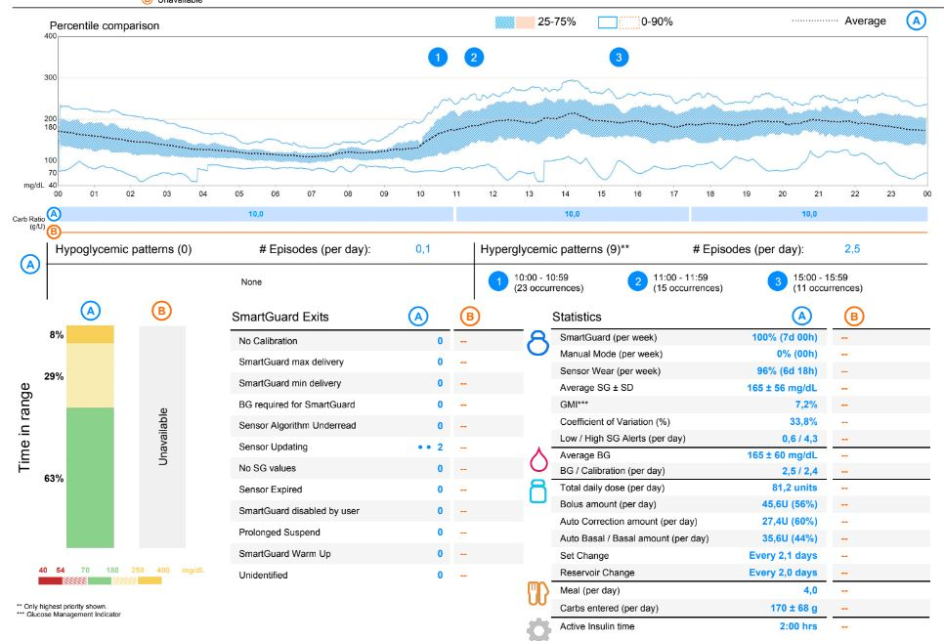
Bolus dozları atlanınca...
Otomatik düzeltme oranı % 60 ama bu da yeterli olmuyor

Slide 25
Gözlemlerimiz/Deneyimlerimiz-1
Otomatik mod odaklı eğitim yapılması ve 48-72 saat sonra otamatik moda geçilmesinin (Uzatmaya gerek yok) uygun olduğunu düşünüyoruz
Geçici bazal gibi bir ihtiyaç ortadan kalkıyor. Cerrahi işlemler gibi durumlarda kolaylık sağlıyor. Hastalık durumlarında genel olarak ek bir şey yapmaya gerek kalmıyor.
Yemek sonrası yüksekliği hala sorun olabilir ve otomatik düzeltme her zaman yeterli olmayabilir. Manuel bolus seçeneği yok ve aileler de «yalancı KH» girererek düzeltme yapıyor.
Yemek öncesi glukoz değerinin 100 mg civarında olması, yemek sonrası glukoz yüksekliği ihtimalini azaltmaktadır; dolaşımda sürekli yeterli bazal insülin olduğu için glukagon salgılanmasına bağlı hiperglisemileri önlüyor.

Slide 26
Gözlemlerimiz/Deneyimlerimiz-2
Glukoz düzeylerinin yüksek oranda hedef aralıkta olmasını sağlayarak insülin duyarlılığını iyileştiriyor ve insülin ihtiyacını azaltıyor
Diyabet yönetiminde daha başarılı olmayı sağlayarak, glukoz dalgalanmalarına bağlı moral bozukluklarını azaltıyor, motivasyonu artırıyor.
Hipoglisemiler çok azaldığı için açlık hissi de azalıyor ve bu hem ara öğün alma hem de sık sık bir şeyler yeme ihtiyacını azaltıyor

Slide 27
Ailelerin görüşleri: «İki olumlu, iki olumsuz nokta»
Olumlu
Gece «ip gibi» glukoz seyri, gece rahat uyuma: «Gecelerin pompası». Annelerin uykusuzluk sorununun çözülmesi
Büyüme hormonu gibi nedenlere bağlı(fenomenler) yükselmeleri ve hipoları önlemesi; «uçmasına ve düşmesine izin vermiyor».
Hipo korkusunun çok azalmas/ yok olması
Uzaktan takip
Güne iyi bir glukozla başlamak
Çocukların diyabet yönetim gücünün artması, eksik bir şey yaparsa «pompa düzeltir/tamamlar» güveni
Kendisini diğer arkadaşlarından farklı hissetmemesi-Tatil zamanlarında zamandan bağımsız olabilmesi, geç uyanması kahvaltıyı atlaması gibi.
Bolus unutulduğunda, Gİ düşük KH alındıysa bir süre yükselmeleri önleyebiliyor.
Yemek öncesi bolusu doğru hesaplansa bile sonraki 2 saatteki yükselme stresimiz yok oldu
Egzersizlerin güvenli olması; sürekli meyve suyu verme stresinden kurtulma
Olumsuz
İnatçi yükselmelerde(Pizza vs) verdiği ek dozların yetmemesi
Set ve sensör sorunları, kablolu olması, setlerin değişim süresinin kısalığı, kalibrasyon gerekmesi, Setlerin kolay çıkması
Büyük olması
Hipo riski sırasında «güvenli yemek bolusu» algoritmasının yemek bolusunu gereğinden fazla azaltması
Rahat olmaları diyabeti unutturuyor. Kontrolsüz yiyebiliyorlar.
Düşükleri önlemede, yükselişleri önleme kadar başarılı değil.
Pahalı olması
Telefon ile insülin gönderilememesi
İkili bolusun olmaması, manuel düzeltme için «yalancı KH» girme zorunluluğu

Slide 28
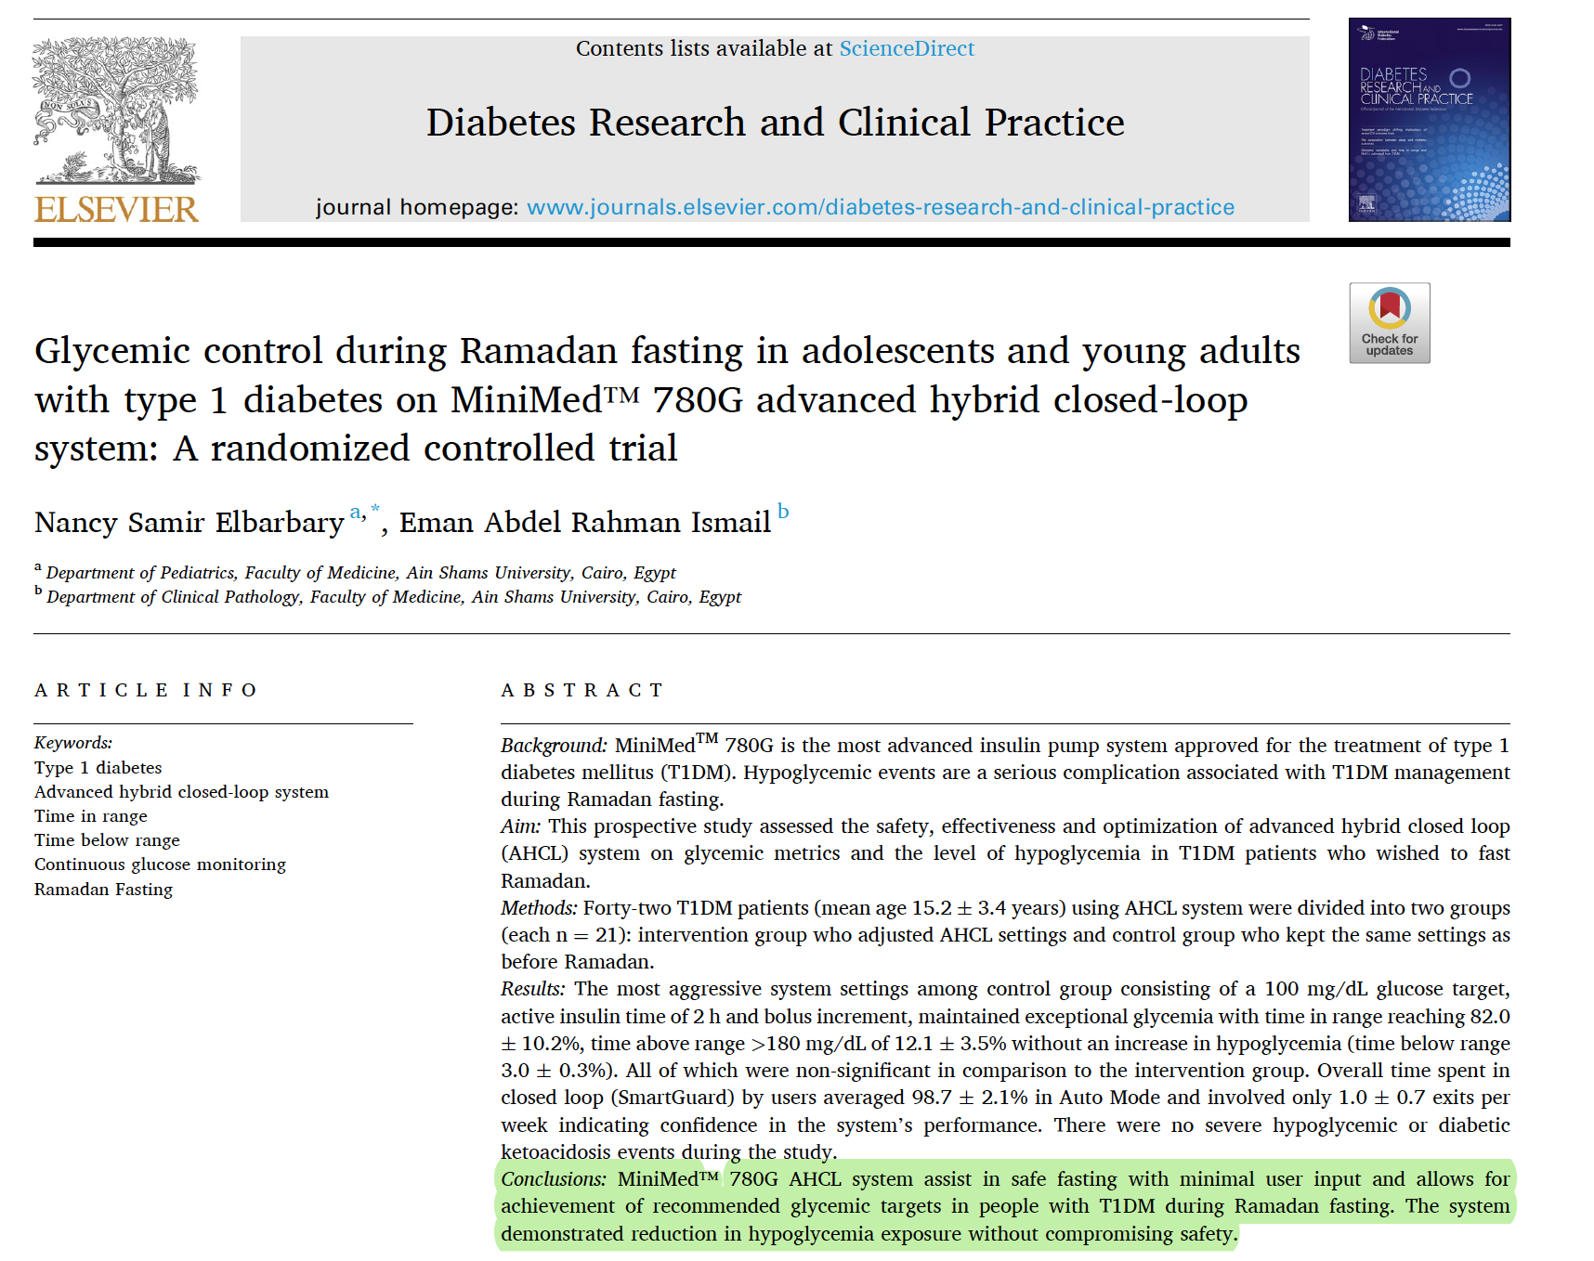
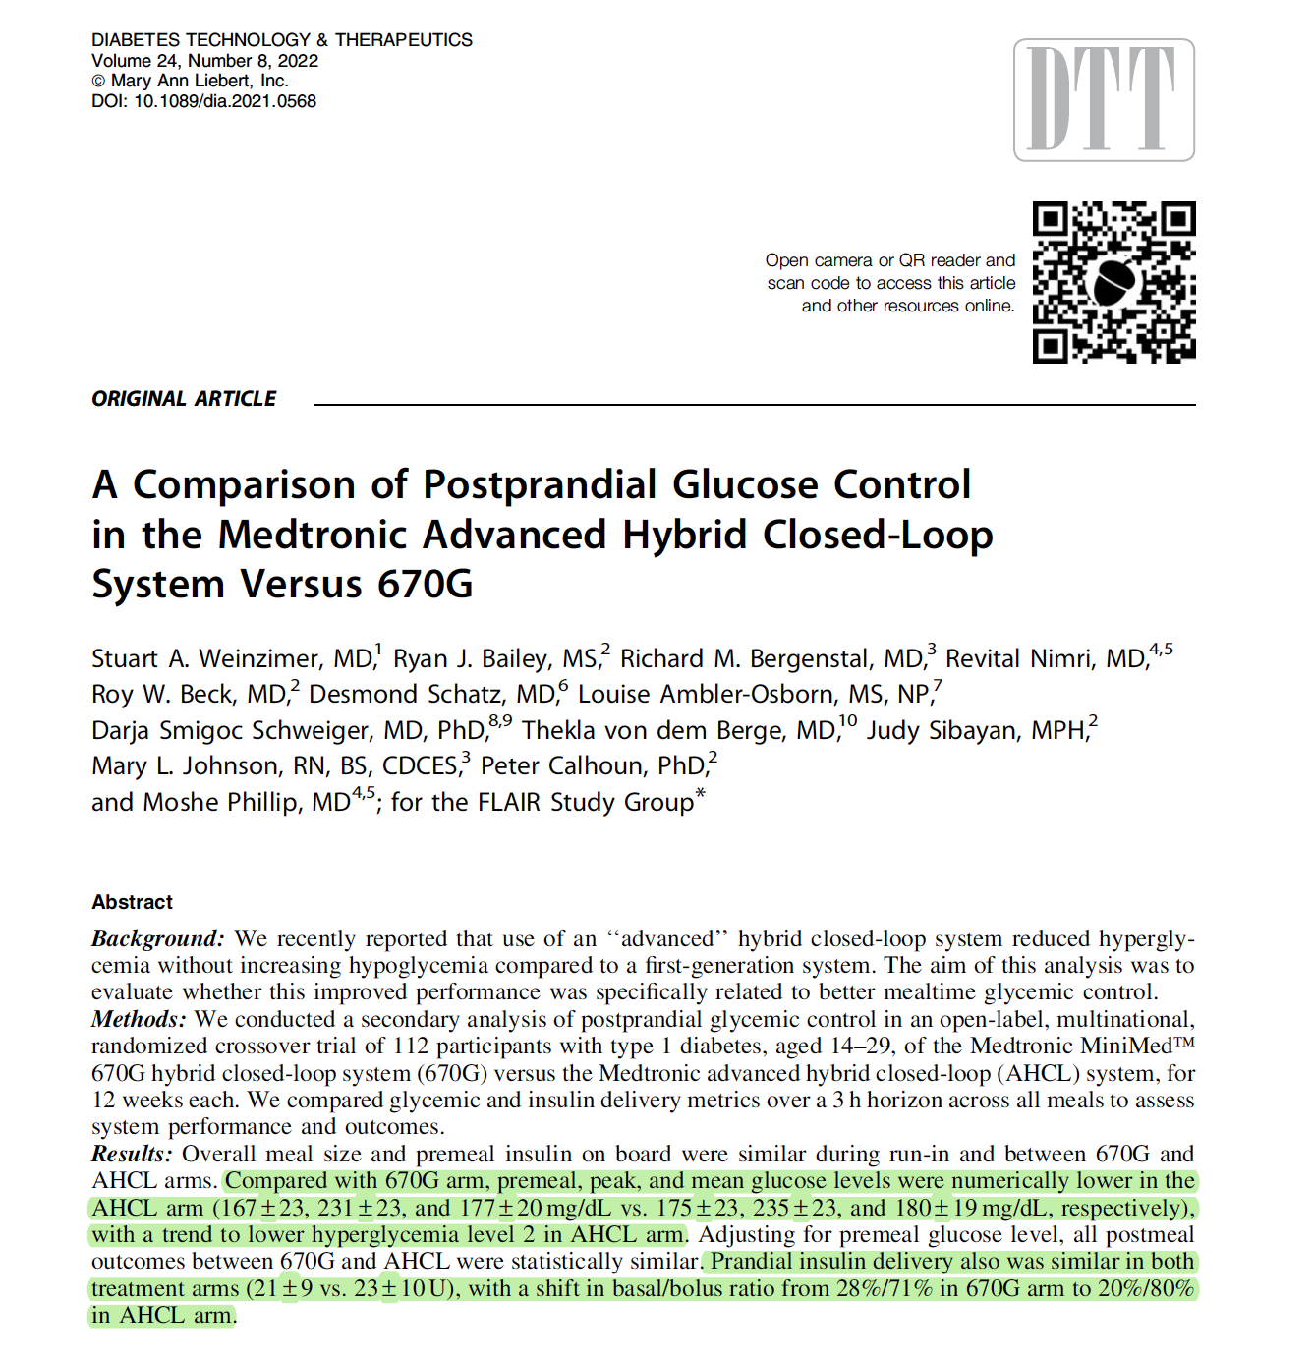
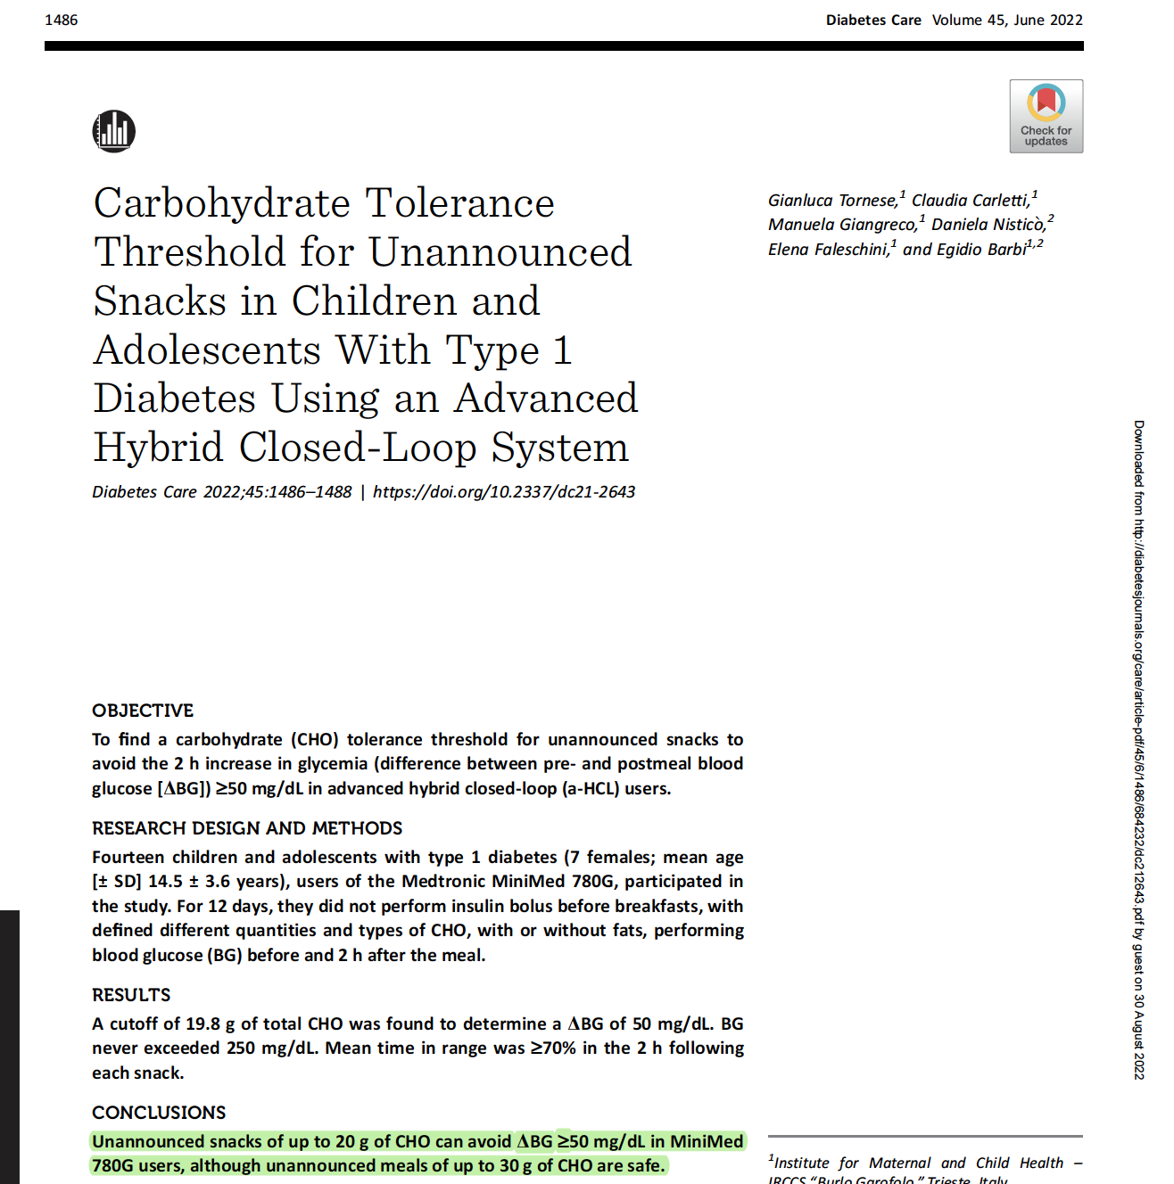
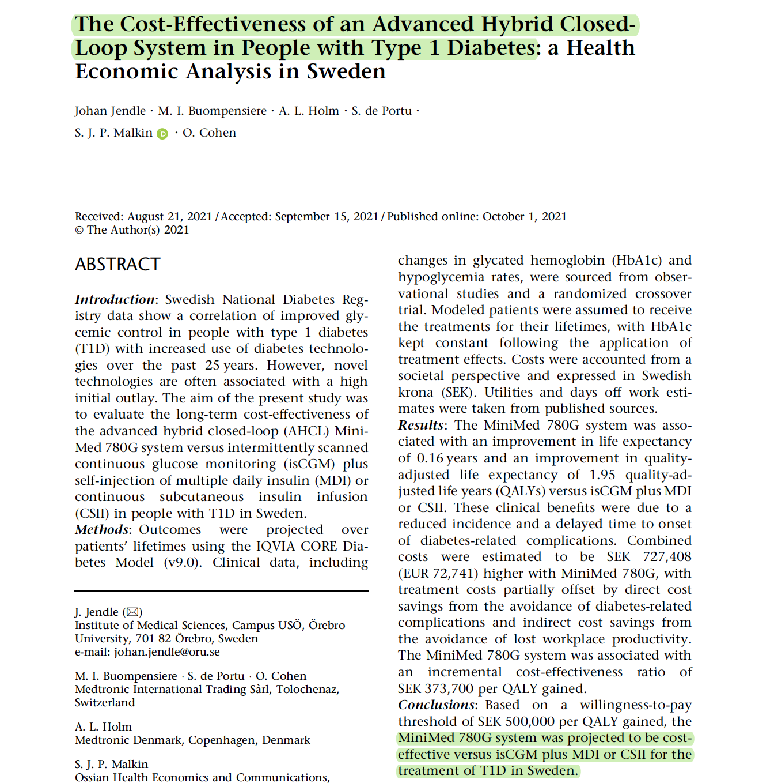
Yeni makaleler-1
Oruç tutmak daha güvenli. Belki cerrahi işlemler süresince de!
780 G’nin yemek sonrası glukoza olumlu etkisi, yemek öncesi glukoz değerlerinin düşüklüğünden kaynaklanıyor. Yemeğe normal bir glukoz ile oturmanın önemi!
Uygun maliyetli
Sistem KH girilmeden alınan 20 gram KH içeren ara öğün veya 30 gram KH içeren ana öğünleri tolere edebiliyor.

Slide 29
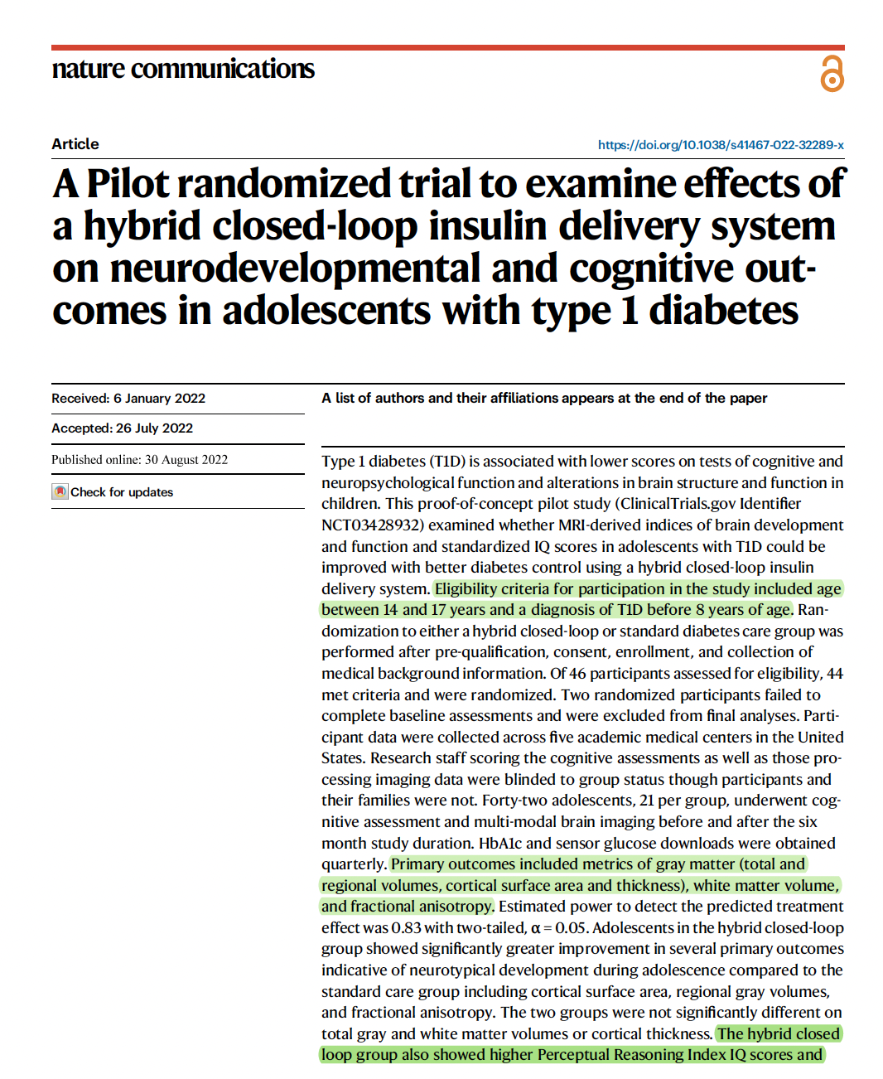
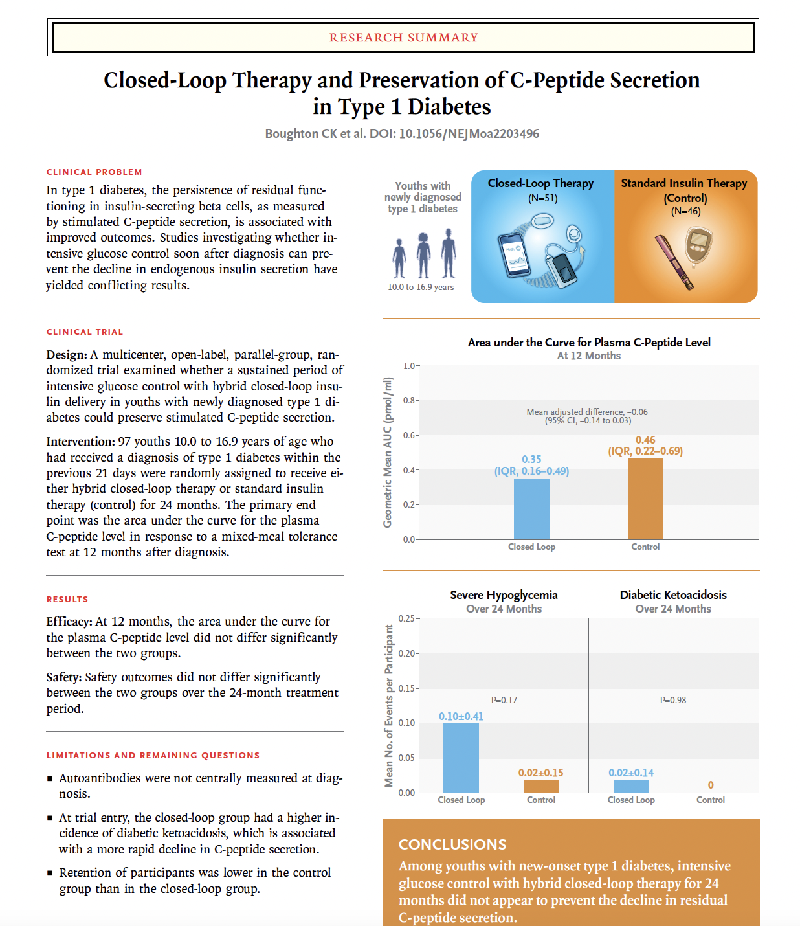
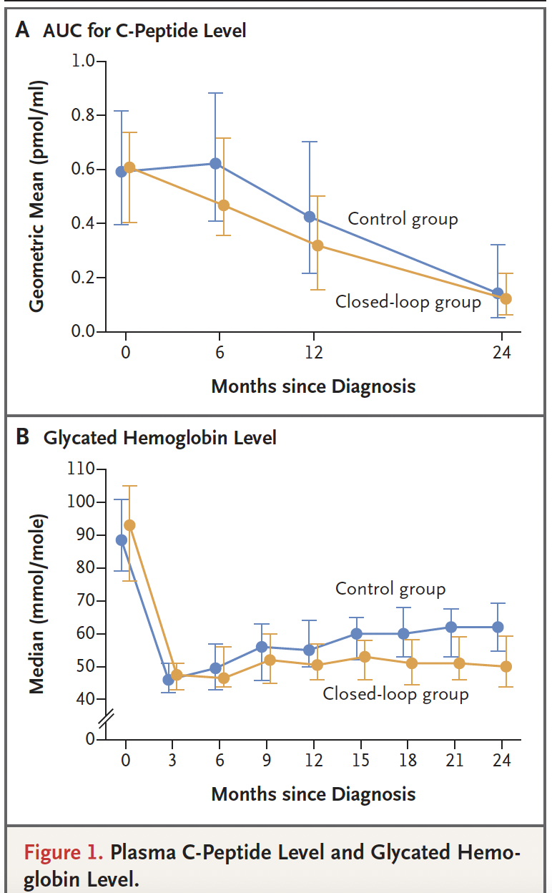
Yeni makaleler-2
Kognitif fonksiyonlarda düzelme sağlıyor
Beta hücre rezervinin korunması üzerine bir etkisi yok. Balayını uzatmak için kullanmanın bir yararı yok anlamına geliyor

Slide 30
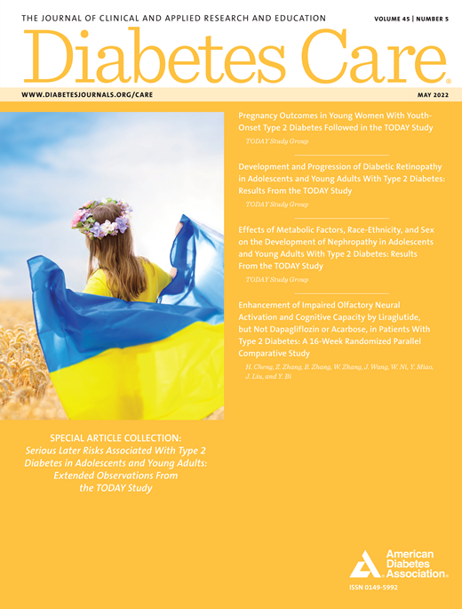
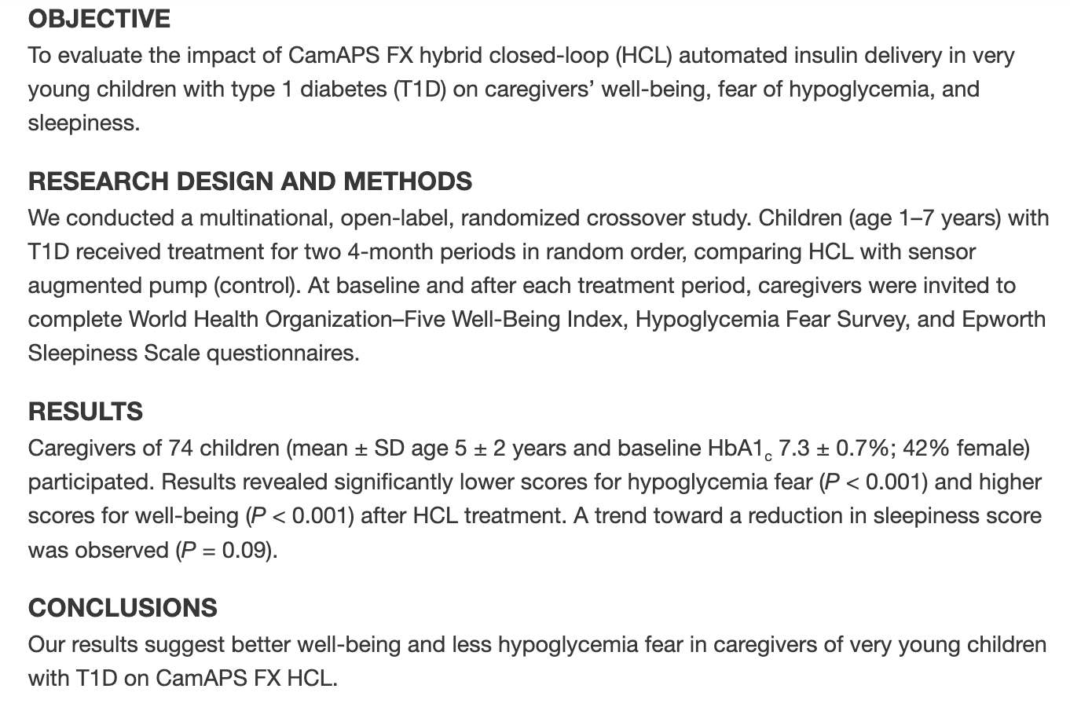
Yeni makaleler-3
Control-IQ ve 780 G 6 yaş üstünde onayı var.
Omnipod 4, 2 yaş üstünde kullanılabiliyor.
Cambridge sistemi ise 1 yaşından sonra kullanılabiliyor.
Bu sistemler küçük çocuklarda ailelerin hipoglisemi korkularını büyük ölçüde azaltıyor ve rahat bir uyku sağlıyor.

Slide 31
780G sonrası adımlar

Slide 32
iLet Bionic Pancreas

Slide 33
Gelecek..
Tam otomatik, KH sayımı gerektirmeyen, yapay zeka ile kişinin alışkanlıklarına göre adapte olan sistemler (Elektronik beta hücresi)
Glukagon, GLP-1,Pramlintide gibi hormonları verebilen «çoklu hormon AID»
Giderek setsiz AID sistemlerin yaygınlaşması
Sensör ve pompa için tek doku girişi olması
Sistemlerin küçülmesi, ucuzlaması ve akıllı telefonlar/saatler ile yönetilmesi
Yeni insülinler ile beta hücre fizyolojisine daha çok yaklaşmak
Aktif insülinin ölçülmesi ve bu verinin algoritmalarca kullanılması
Egzersiz verilerinin algoritmada kullanılması..
N Engl J Med 2022;386:1155-64

Slide 34
Teknoloji kullanımında eşitsizlik her yerde sorun!
 | İzlemdeki tip 1 diyabetli çocuk sayısı | Sensör kullanma oranı (pompa sensörü dahil) | İnsülin pompası kullanma oranı | Pompa kullananlar arasında 780G oranı | Pompa kullananlar arasında Omnipod oranı
Koç Üniversitesi | 1277 | %54 (690) | %19.49 (249) | %25.7 (64) | %9.6 (24)
Diyarbakır Gazi Yaşargil Eğitim ve Araştırma | 1000 | %3.6 (36) | %1.4 (14) | %0 (0) | %0 (0)
Gaziantep Kadın Doğun ve Çocuk Hastanesi | 884 | %13 (118) | %9.1 (81) | %3.7 (3) | %0 (0)
Teknoloji kullanımını ihtiyaçlardan çok, ekonomik imkanlar ve diğer faktörler belirliyor.

Slide 35
Konsensuslar/sonuçlar-1
Başlangıçta kontrolü kötü olanlar daha fazla fayda görüyorlar.
Daha iyi kontrol sağlarken, hipoglisemi sıklığı artmıyor; tam tersine TBRde azalma sağlıyorlar.
Okul öncesi yaş grubuna önerilirken, okul çağındaki çocuklara ve adolesanlara şiddetle tavsiye ediliyor
İK oranı % 10 oranında azaltılır(sıkılaştırılır).
Başlangıç beklentilerini gerçekçi tutarak, temel diyabet eğitiminin iyi bir şekilde verilmesi ve sonrasında iyi bir pompa eğitimi de alması gerekiyor ailelerin. 2-4 hafta içerisinde telefonla veya hastanede bir görüşme yapılarak, sorunların çözülmesini öneriyorlar.
Tüm sistemlerin optimal şekilde çalışması 1-2 hafta sürüyor bu sürede sisteme zaman vermek ve çok müdahale etmemek gerekiyor.
Phillip, M., Nimri, R., Bergenstal, R. M et al (2022). Consensus Recommendations for the Use of Automated Insulin Delivery (AID) Technologies in Clinical Practice. Endocrine reviews
Sherr, J. L., Heinemann, L., et al. (2022). Automated Insulin Delivery: Benefits, Challenges, and Recommendations. A Consensus Report of the Joint Diabetes Technology Working Group of the European Association for the Study of Diabetes and the American Diabetes Association. Diabetologia

Slide 36
Konsensuslar/sonuçlar-2
Başlangıçta yüksek a1c veya ağır hipoglisemi sorunu olanlara yüksek hedeflerle başlamayı öneriyorlar
250mg üzerinde düzeltme yapıldıktan sonra 1 saat içinde en az 50mg düşme görülmezse set tıkanıklığı/sistem bozukluğu akla getirilmeli.
Yemek boluslarında, insülinlerin yemekten 10-20 dk önce yapılması önemli bir nokta.
Fake karbonhidrat girilmemesi, dışarıdan insülin yapılmaması, pompadan ayrılınacağı zaman insülinin duraklatılması, önerilen insülinden fazla insülin gönderilmemesi
Hipoglisemilerde sistemin insülini duraklatmasını göz önünde bulundurarak (lımlı hipoglisemi oluyor) fazla karbonhidrat tüketmekten kaçınılması ( 0.15 gram/kg)
Yemek bolusu unutulduysa hesaplanan dozun yarısının yapılması
Phillip, M., Nimri, R., Bergenstal, R. M et al (2022). Consensus Recommendations for the Use of Automated Insulin Delivery (AID) Technologies in Clinical Practice. Endocrine reviews
Sherr, J. L., Heinemann, L., et al. (2022). Automated Insulin Delivery: Benefits, Challenges, and Recommendations. A Consensus Report of the Joint Diabetes Technology Working Group of the European Association for the Study of Diabetes and the American Diabetes Association. Diabetologia

Slide 37
Bütün diyabetli çocuklar, bu şekilde mükemmel bir eğriyi hak etmektedir. Bu nedenle otomatik insülin verme sistemleri herkes için ulaşılabilir olmalıdır!
Cenker Kaya

Slide 38
Diyabetli çocuklara emek veren herkese teşekkürler
Koç Üniversitesi Çocuk Diyabet Ekibi
Prof.Dr.Şükrü Hatun
Prof.Dr. Gül Yeşiltepe Mutlu
Uzm. Dr.Elif Eviz
Uzm.Diyetisyen Tuğba Gökçe
Uzm.Psikolog Serra Muradoğlu
Uzm.Hemşire Ecem Can
İnt.Dr. Kağan Ege Karakuş

